Slide 1
農業物聯網分析設計與建置
Python程式開發
黃瀚輝 Maso
LINE ID: mastermaso
2024.05.06 – 2024.05.07
上課地點：明道管理學院

Slide 2

https://reurl.cc/RqvzoD
簡報與程式碼範例檔案連結

Slide 3







Maso
國立中興大學 森林學系碩士
農委會農業試驗所 專任助理
國立中興大學 智慧永續新農業研究發展中心 專任助理
用Django架構建置專屬的LINEBOT吧
從 Python 開發者的角度學習 Rust —— 從語法基礎到實戰應用
Youtube頻道： Maso的萬事屋
LINE ID: mastermaso

Slide 4
安裝Python

Slide 5
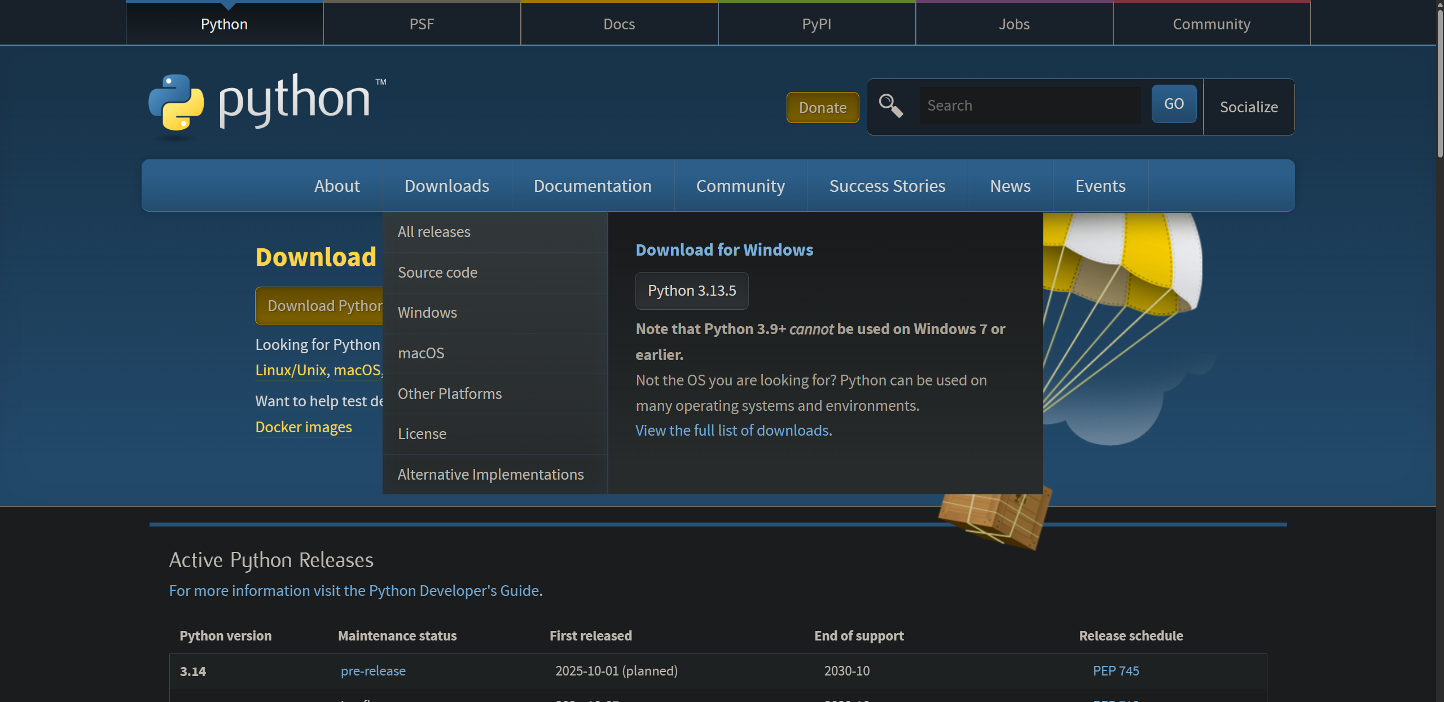
安裝Python
進入Python官方首頁後在Downoads點選下載

Slide 6
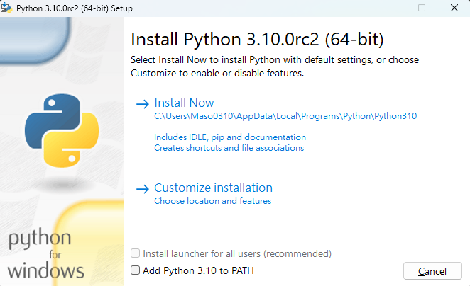
安裝Python
2
先勾選加入環境變數，再點安裝
1

Slide 7
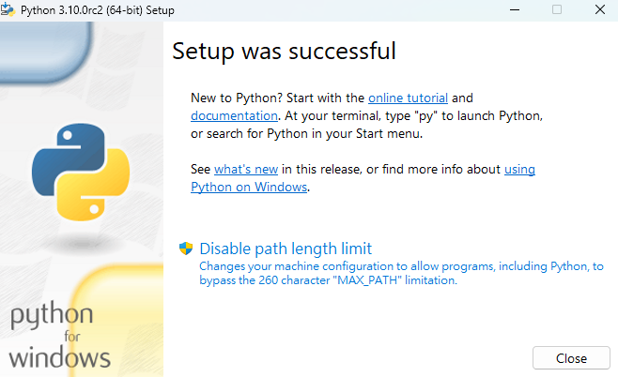
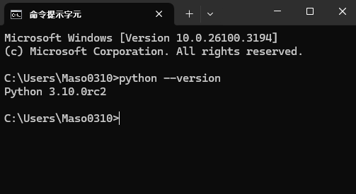
安裝Python
安裝完畢之後，輸入python –-version查看是否有版本號

Slide 8
安裝vscode

Slide 9
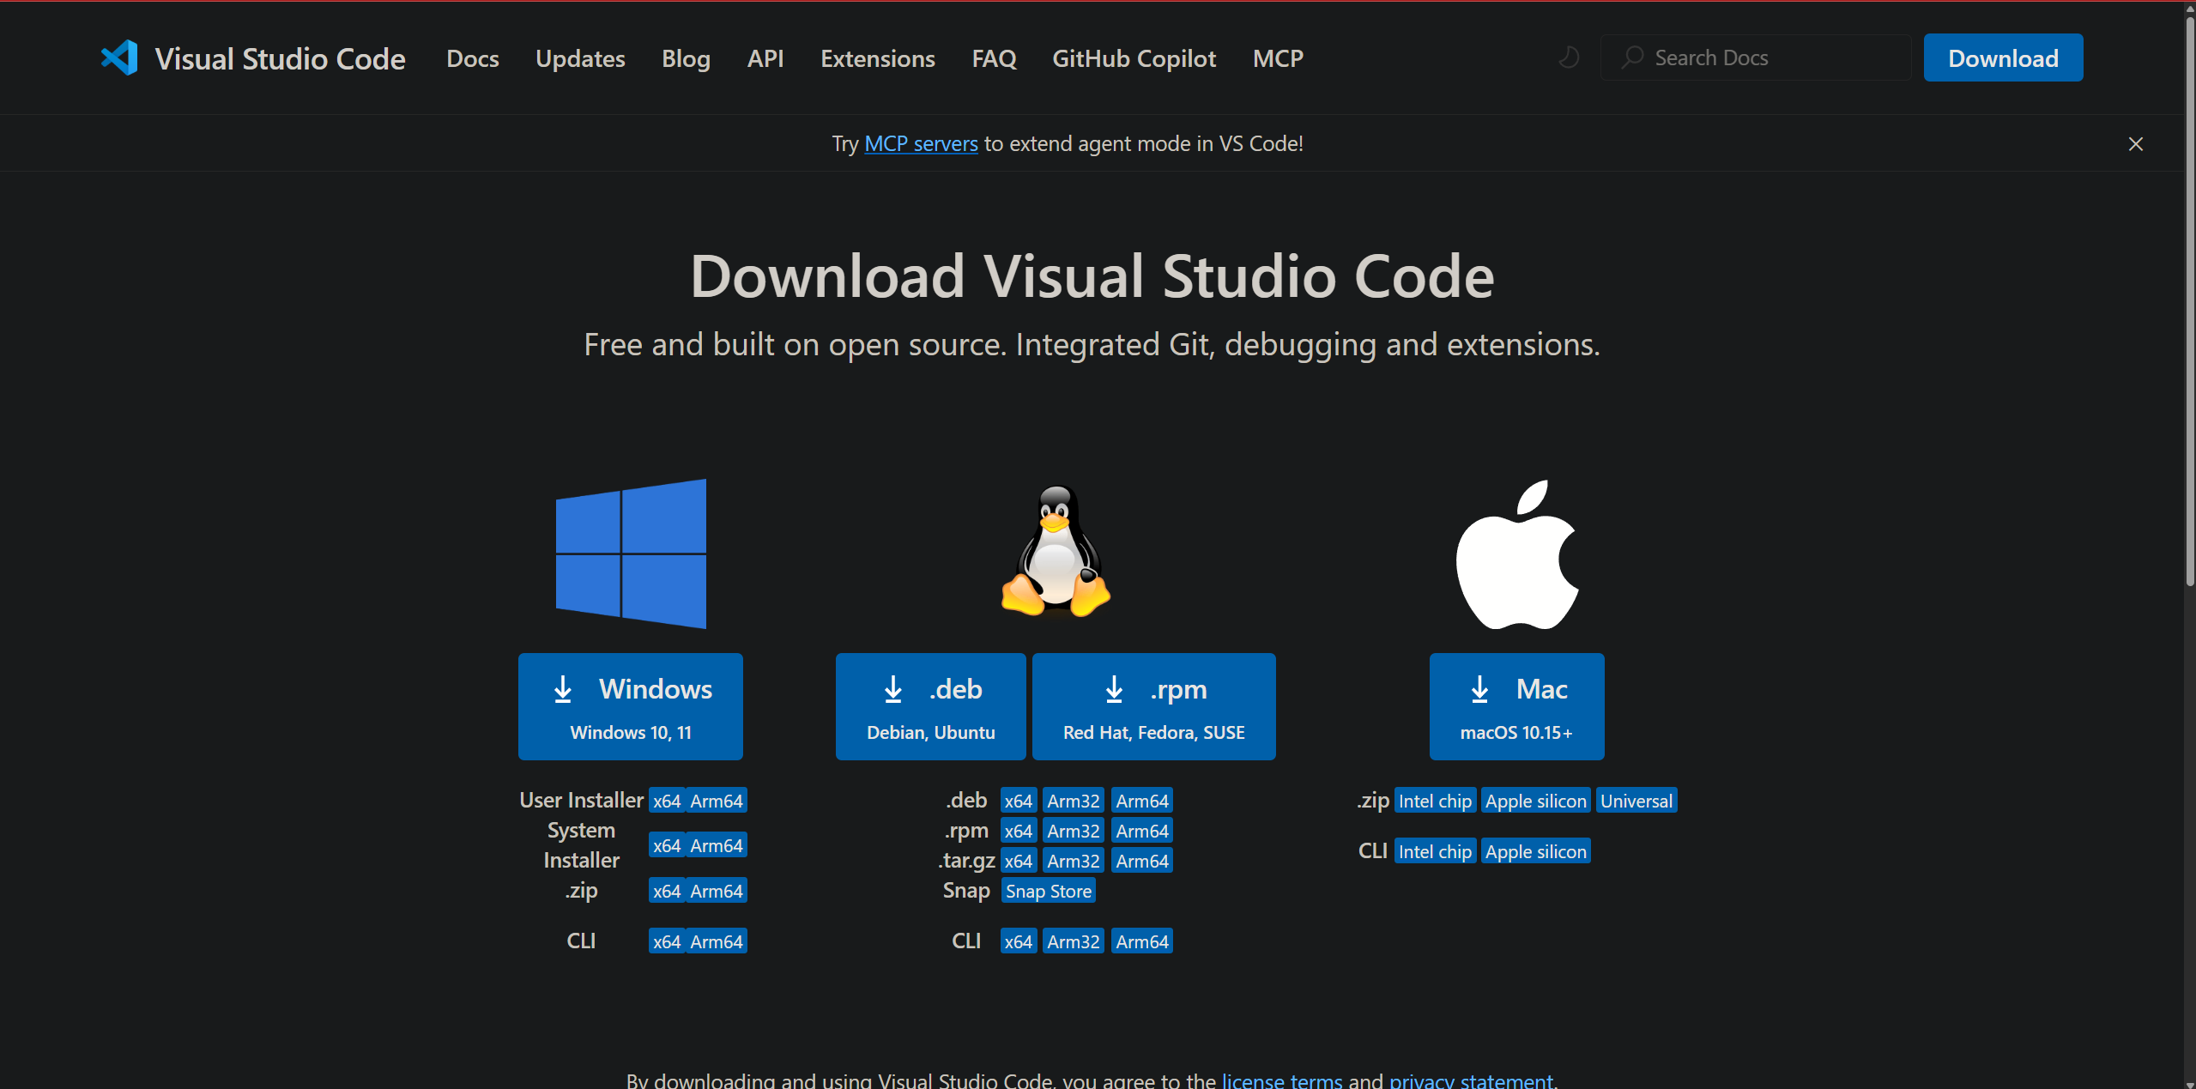
安裝vscode
進入vscode官方首頁後在Downoad點選下載

Slide 10
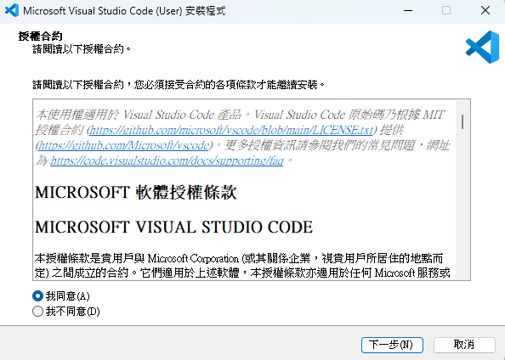
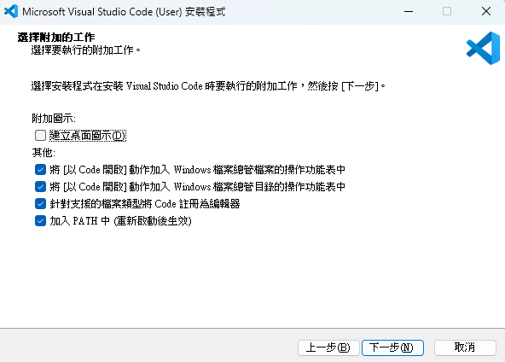
安裝vscode
全部勾選

Slide 11
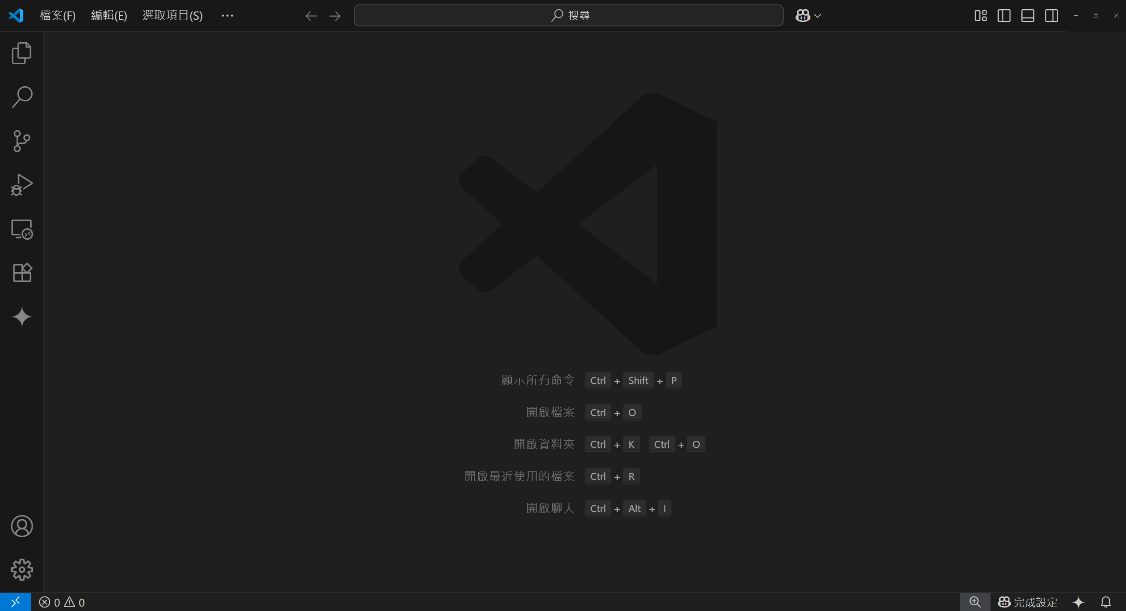
安裝vscode

Slide 12
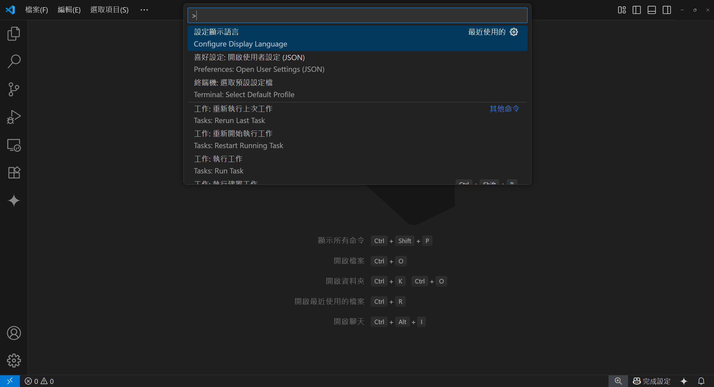
安裝vscode
按下 Ctrl + Shift + P 搜尋 Configure Display Language

Slide 13
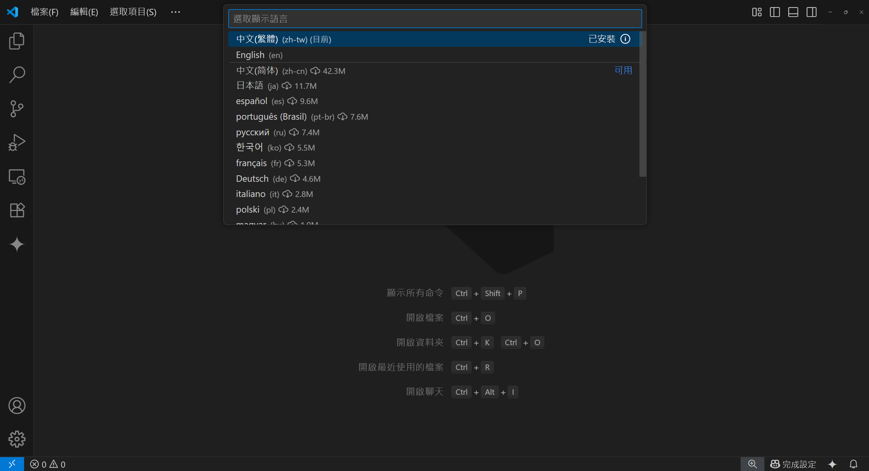
安裝vscode
選擇繁體中文介面

Slide 14
安裝Git

Slide 15
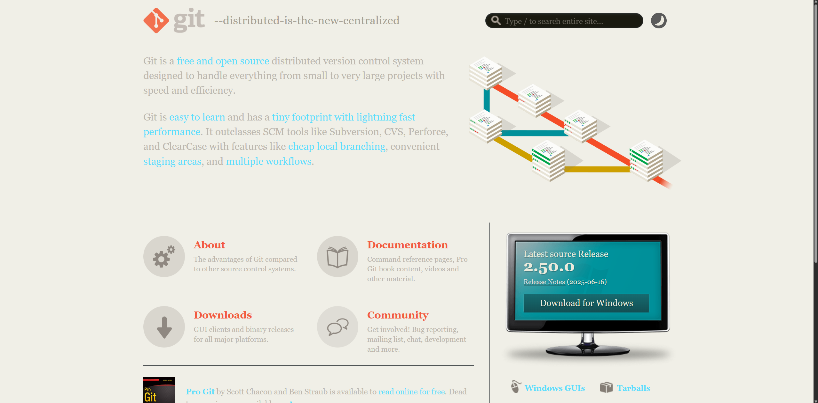
安裝Git
1

Slide 16
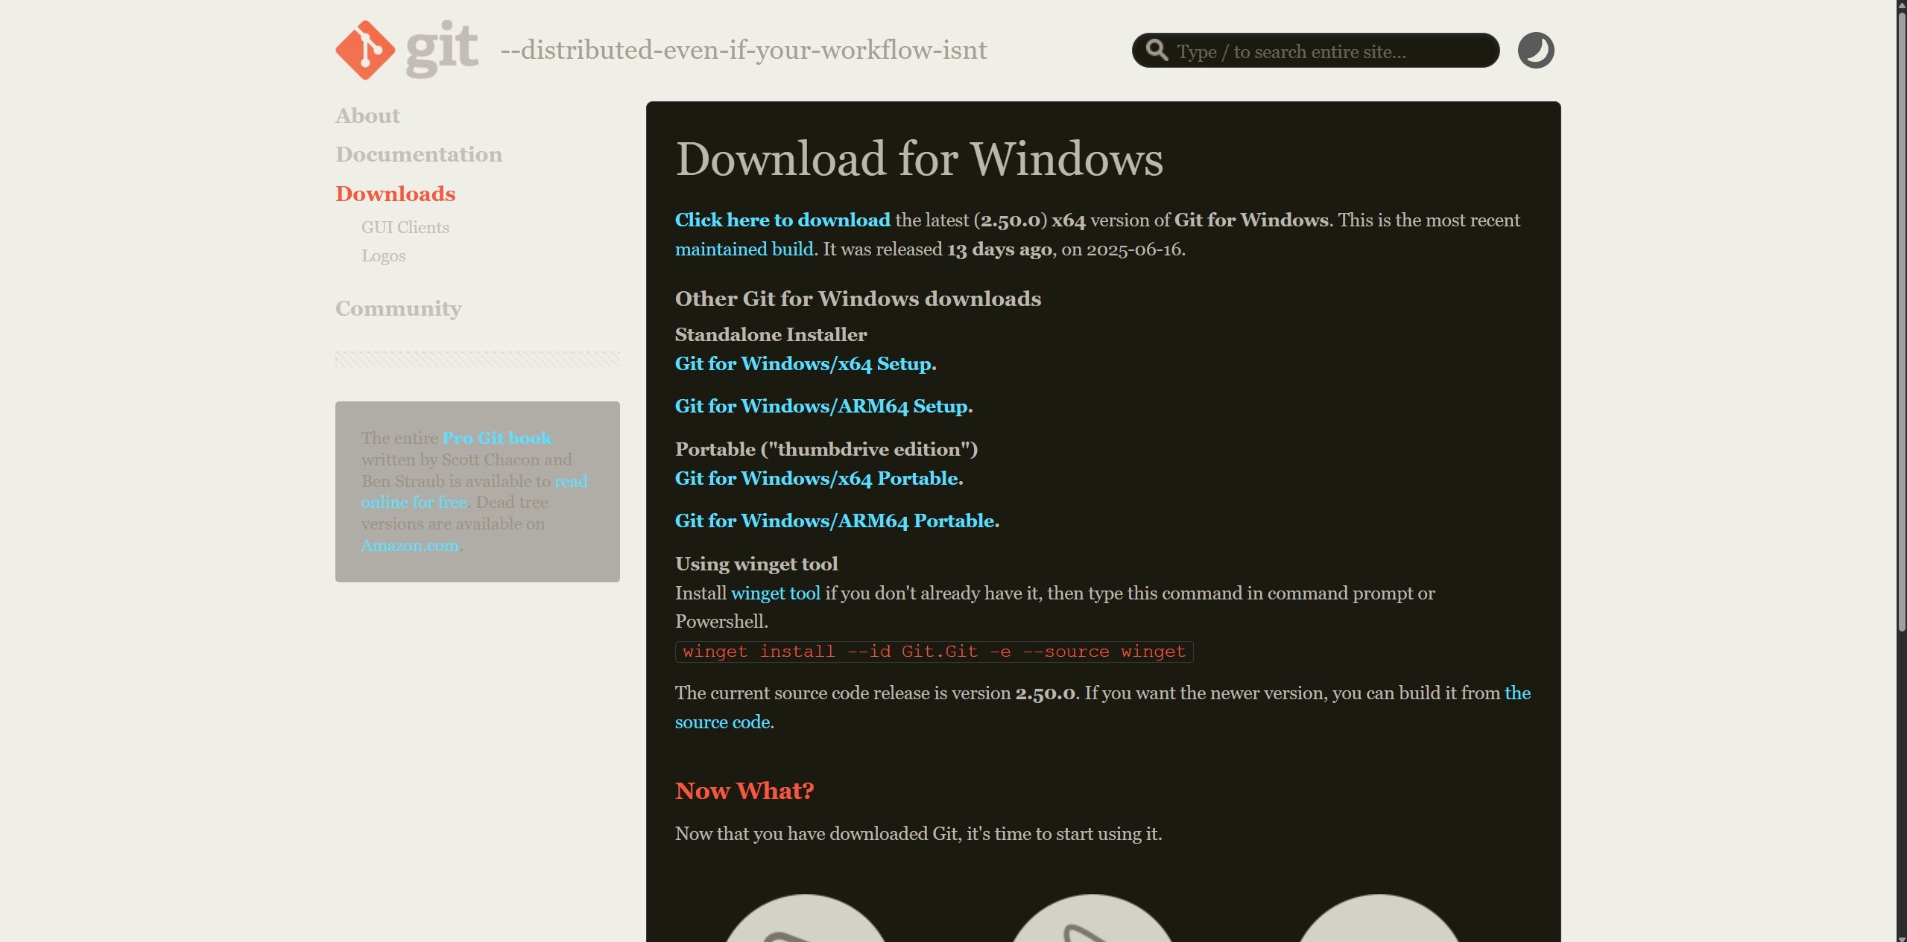
安裝Git
下載Git
2

Slide 17
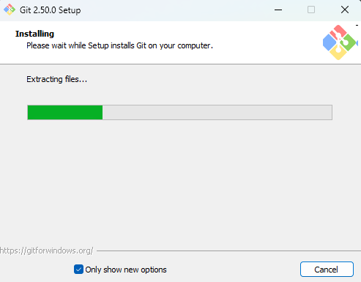
安裝Git
持續點下一步即可

Slide 18
Python 虛擬環境

Slide 19
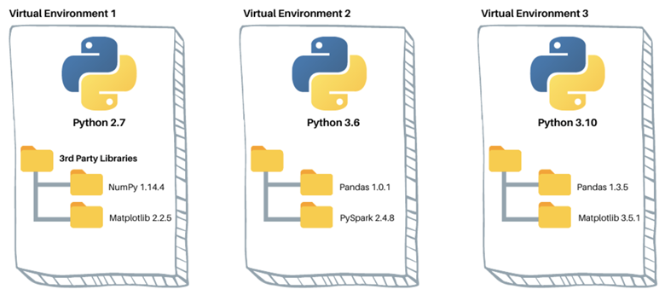
Python虛擬環境
不同虛擬環境互相獨立

Slide 20
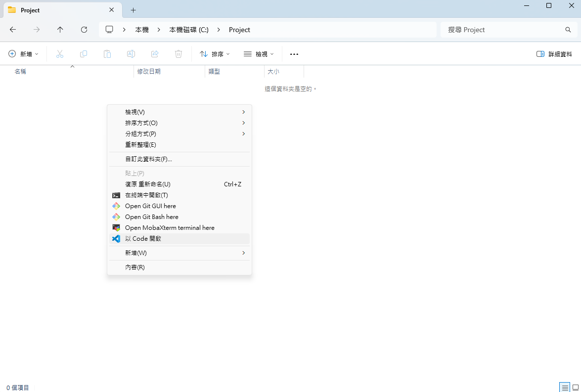
Python虛擬環境
在新資料夾中點選以Code開啟

Slide 21
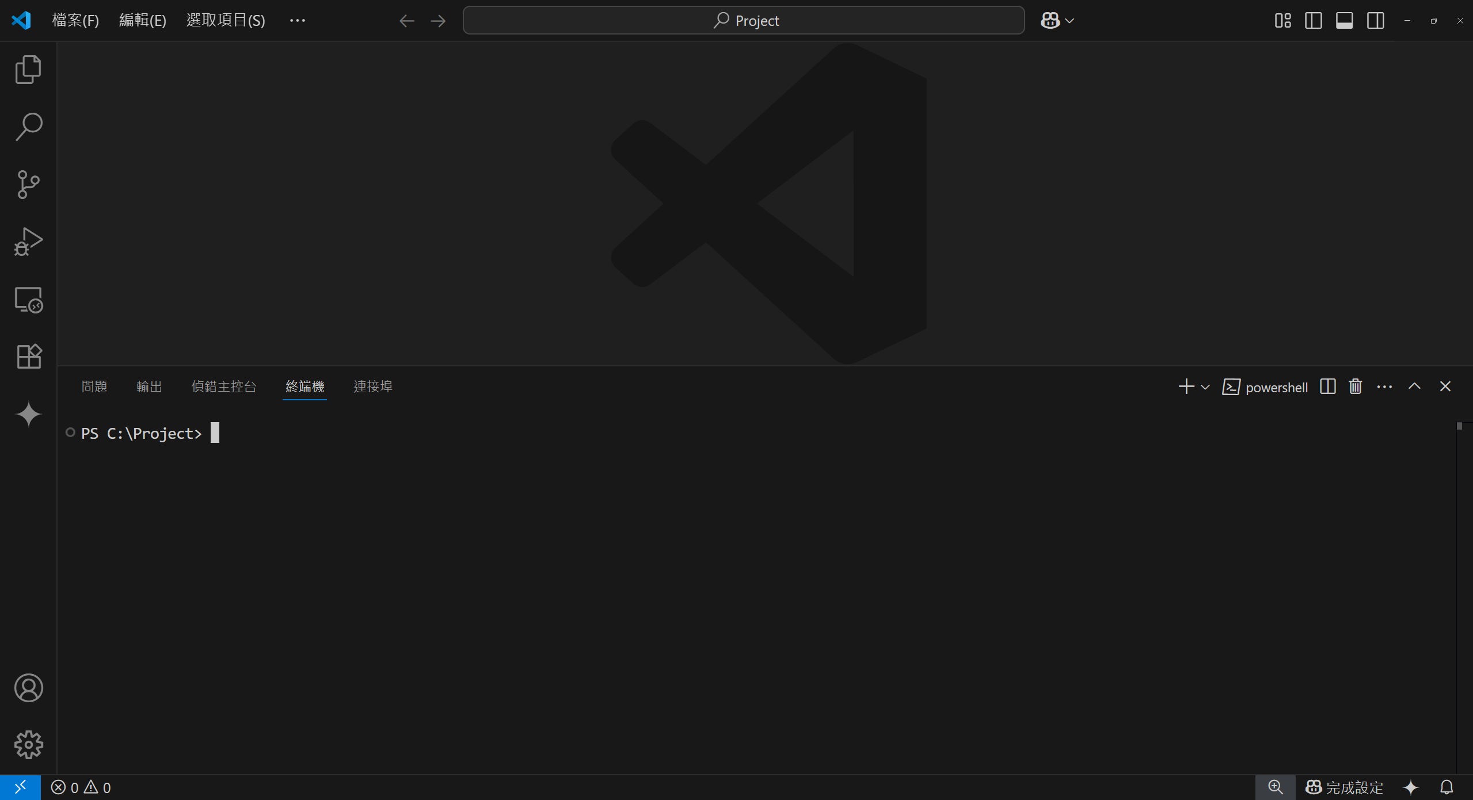
Python虛擬環境
點選此處或者輸入 Ctrl + ` 開啟終端機

Slide 22
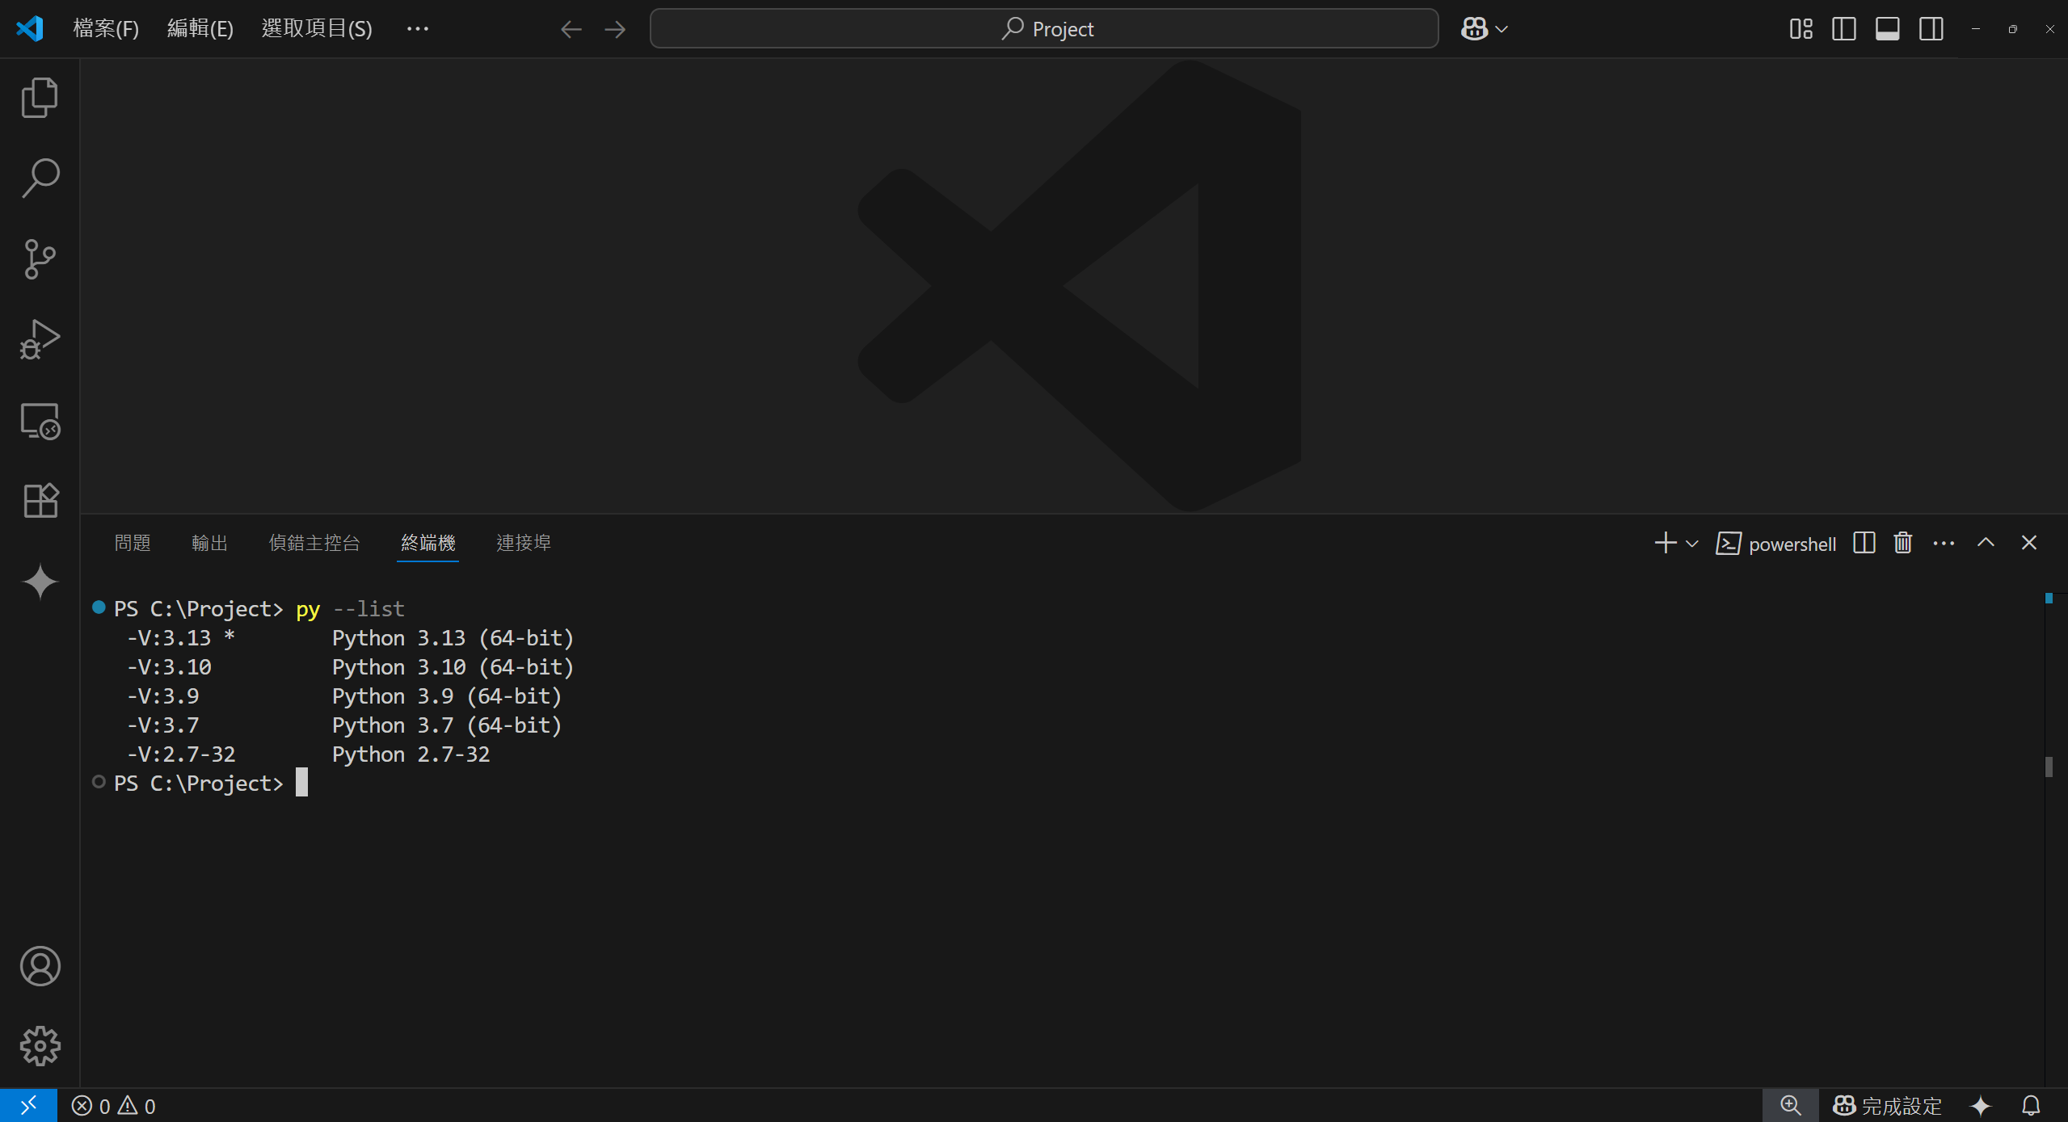
Python虛擬環境
輸入 py –-list 可以檢視目前有安裝的Python版本

Slide 23
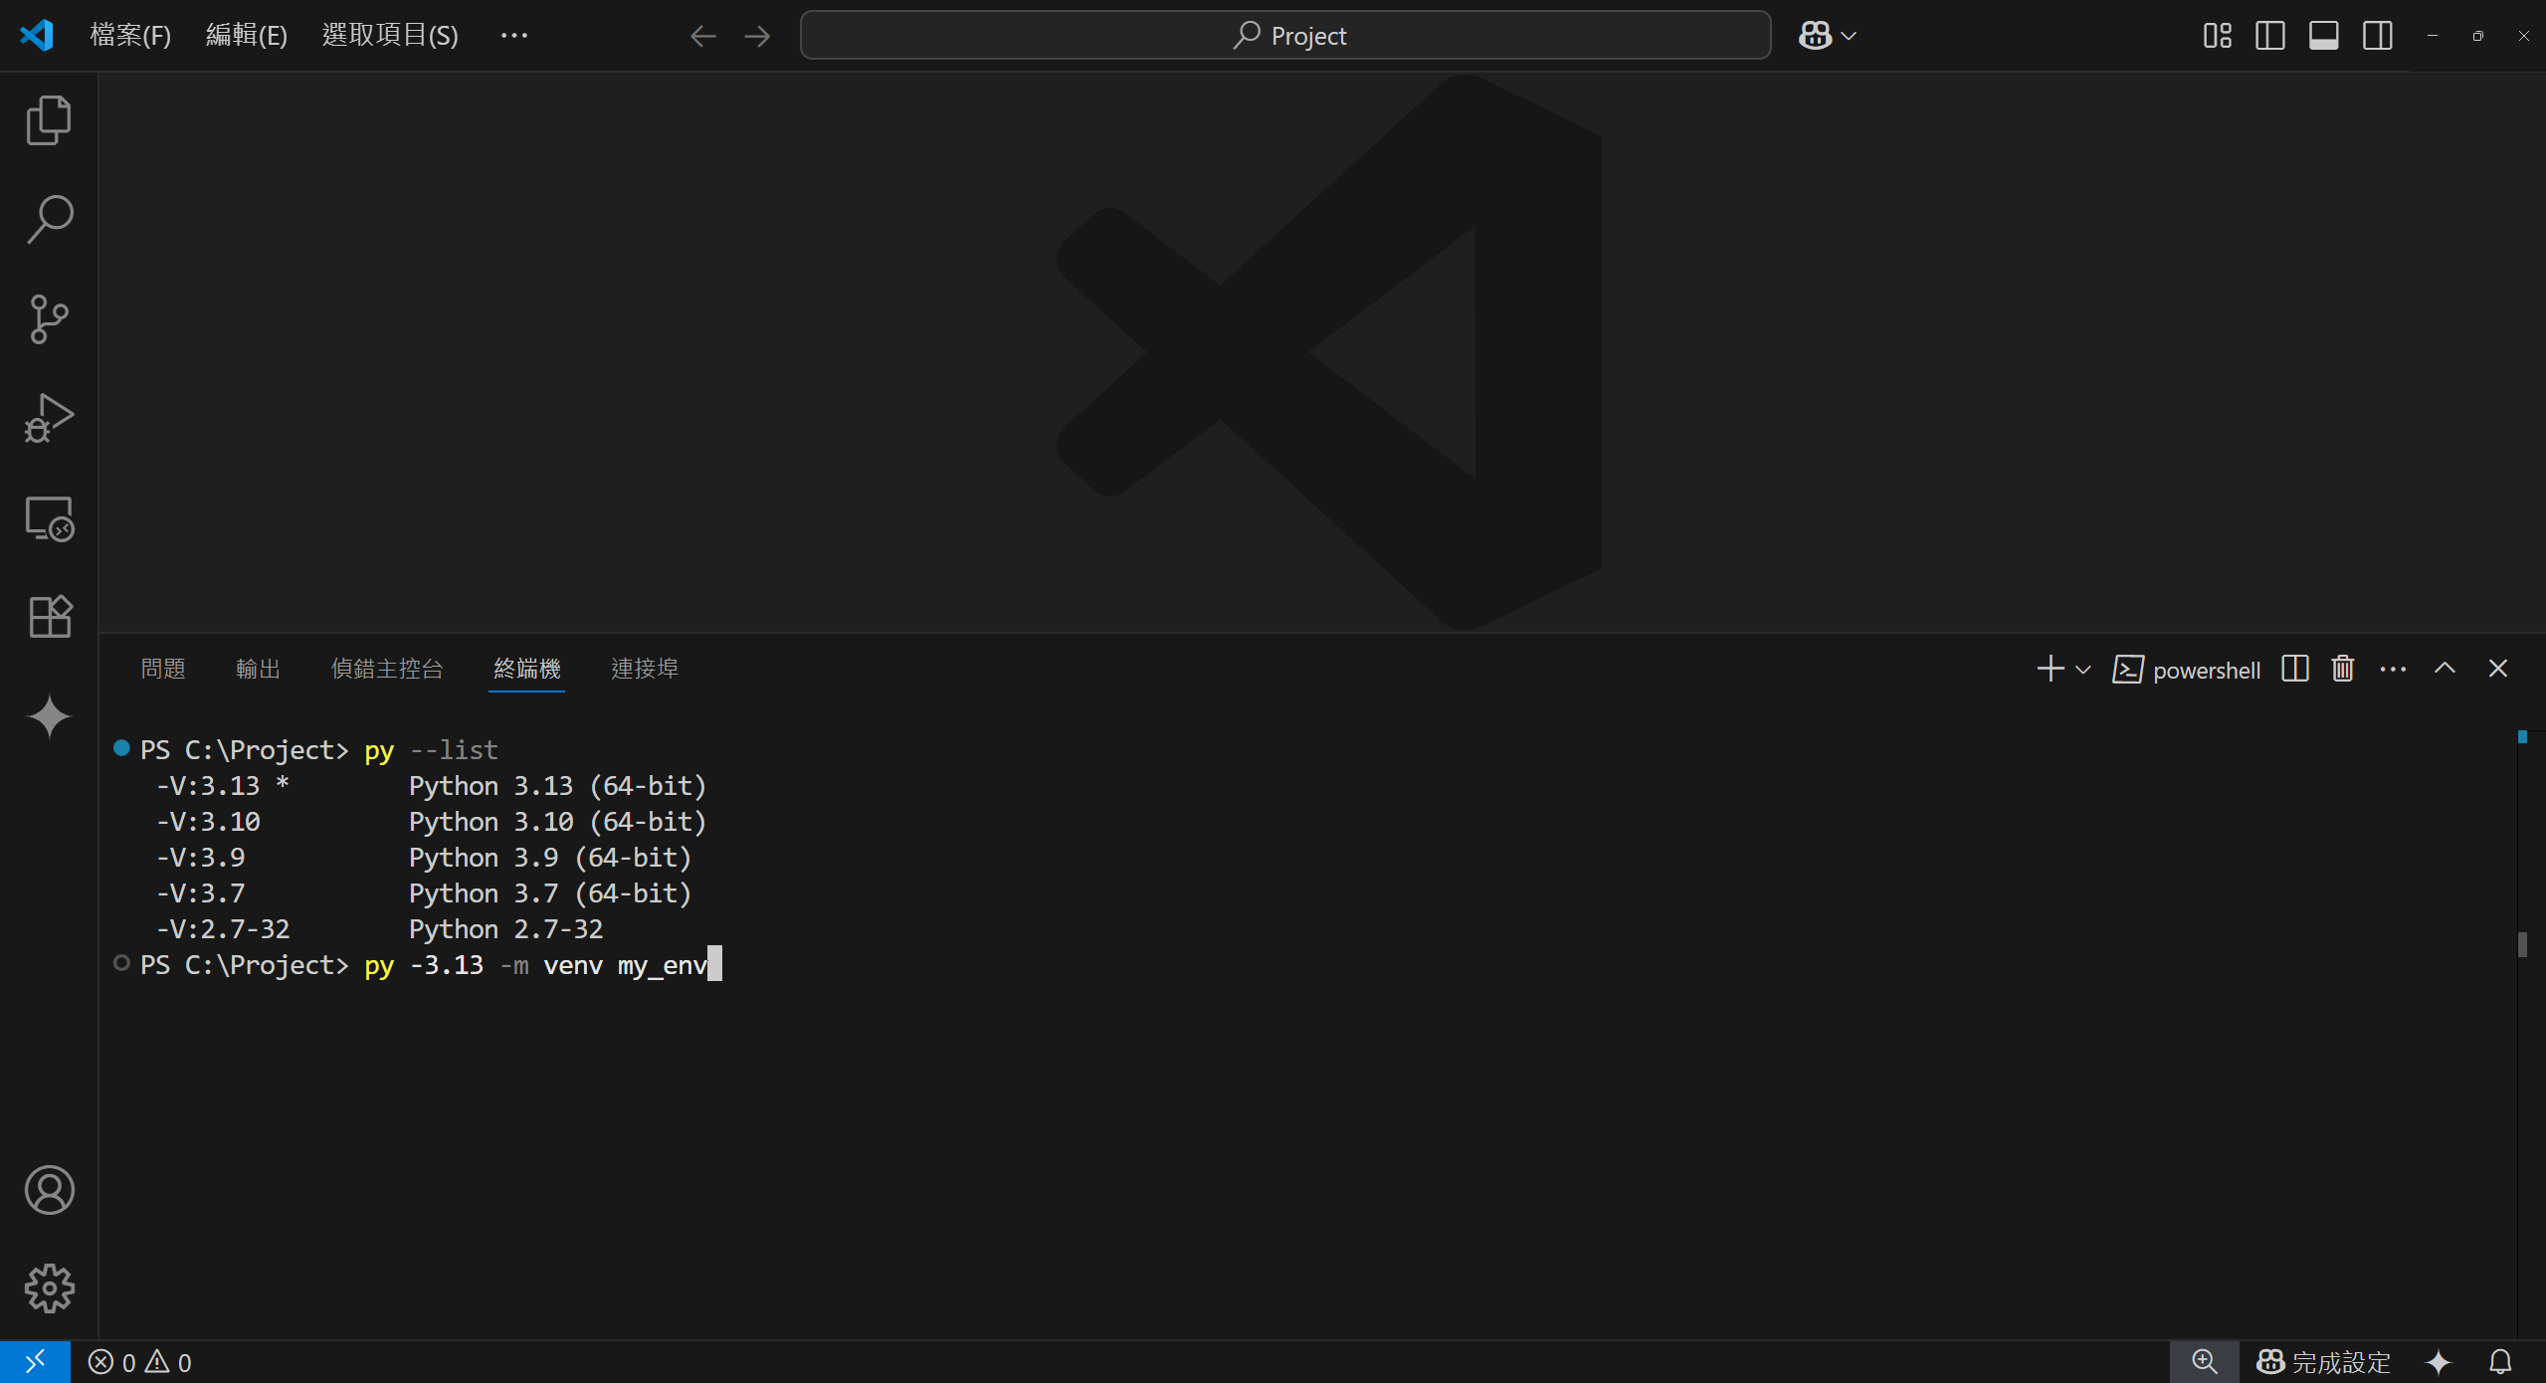
Python虛擬環境
虛擬環境建立指令
py -<python版本號> -m venv <自定義環境名稱>
以3.13版本的Python建立名為 my_env的虛擬環境

Slide 24
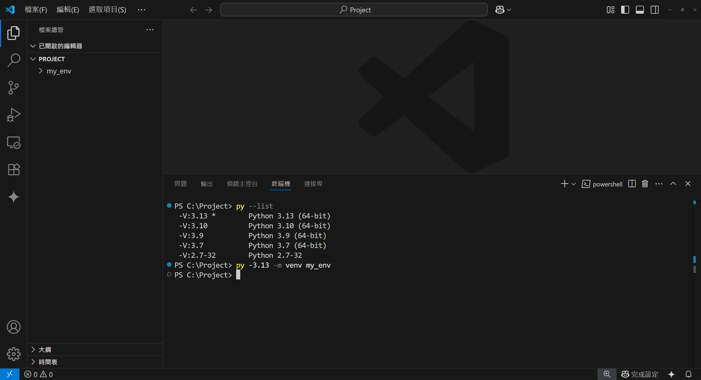
Python虛擬環境
完成名為my_env的虛擬環境建立

Slide 25
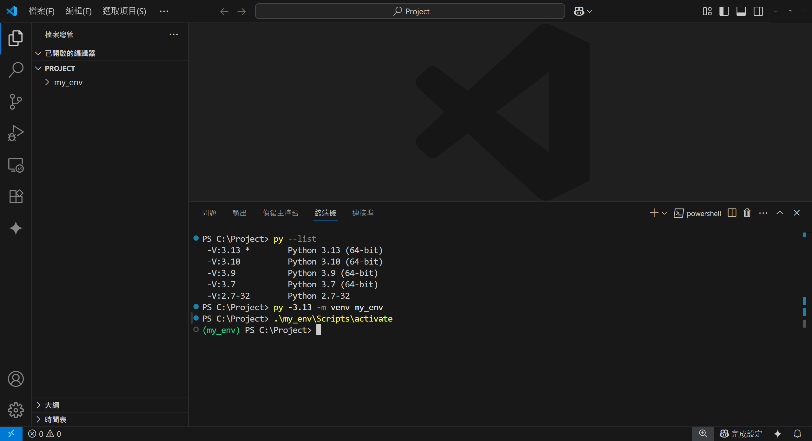
Python虛擬環境
指令列最前面顯示(my_env)就是已經進入該虛擬環境

Slide 26
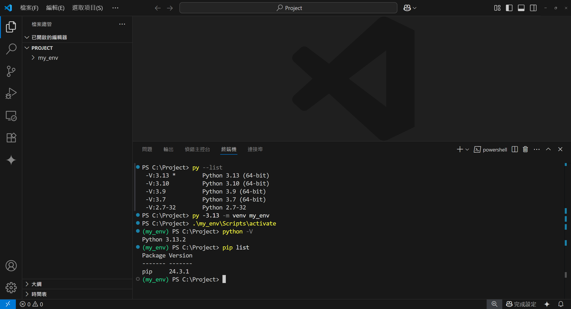
Python虛擬環境
python –V：檢視python版本
pip list：檢視此環境已安裝的套件

Slide 27
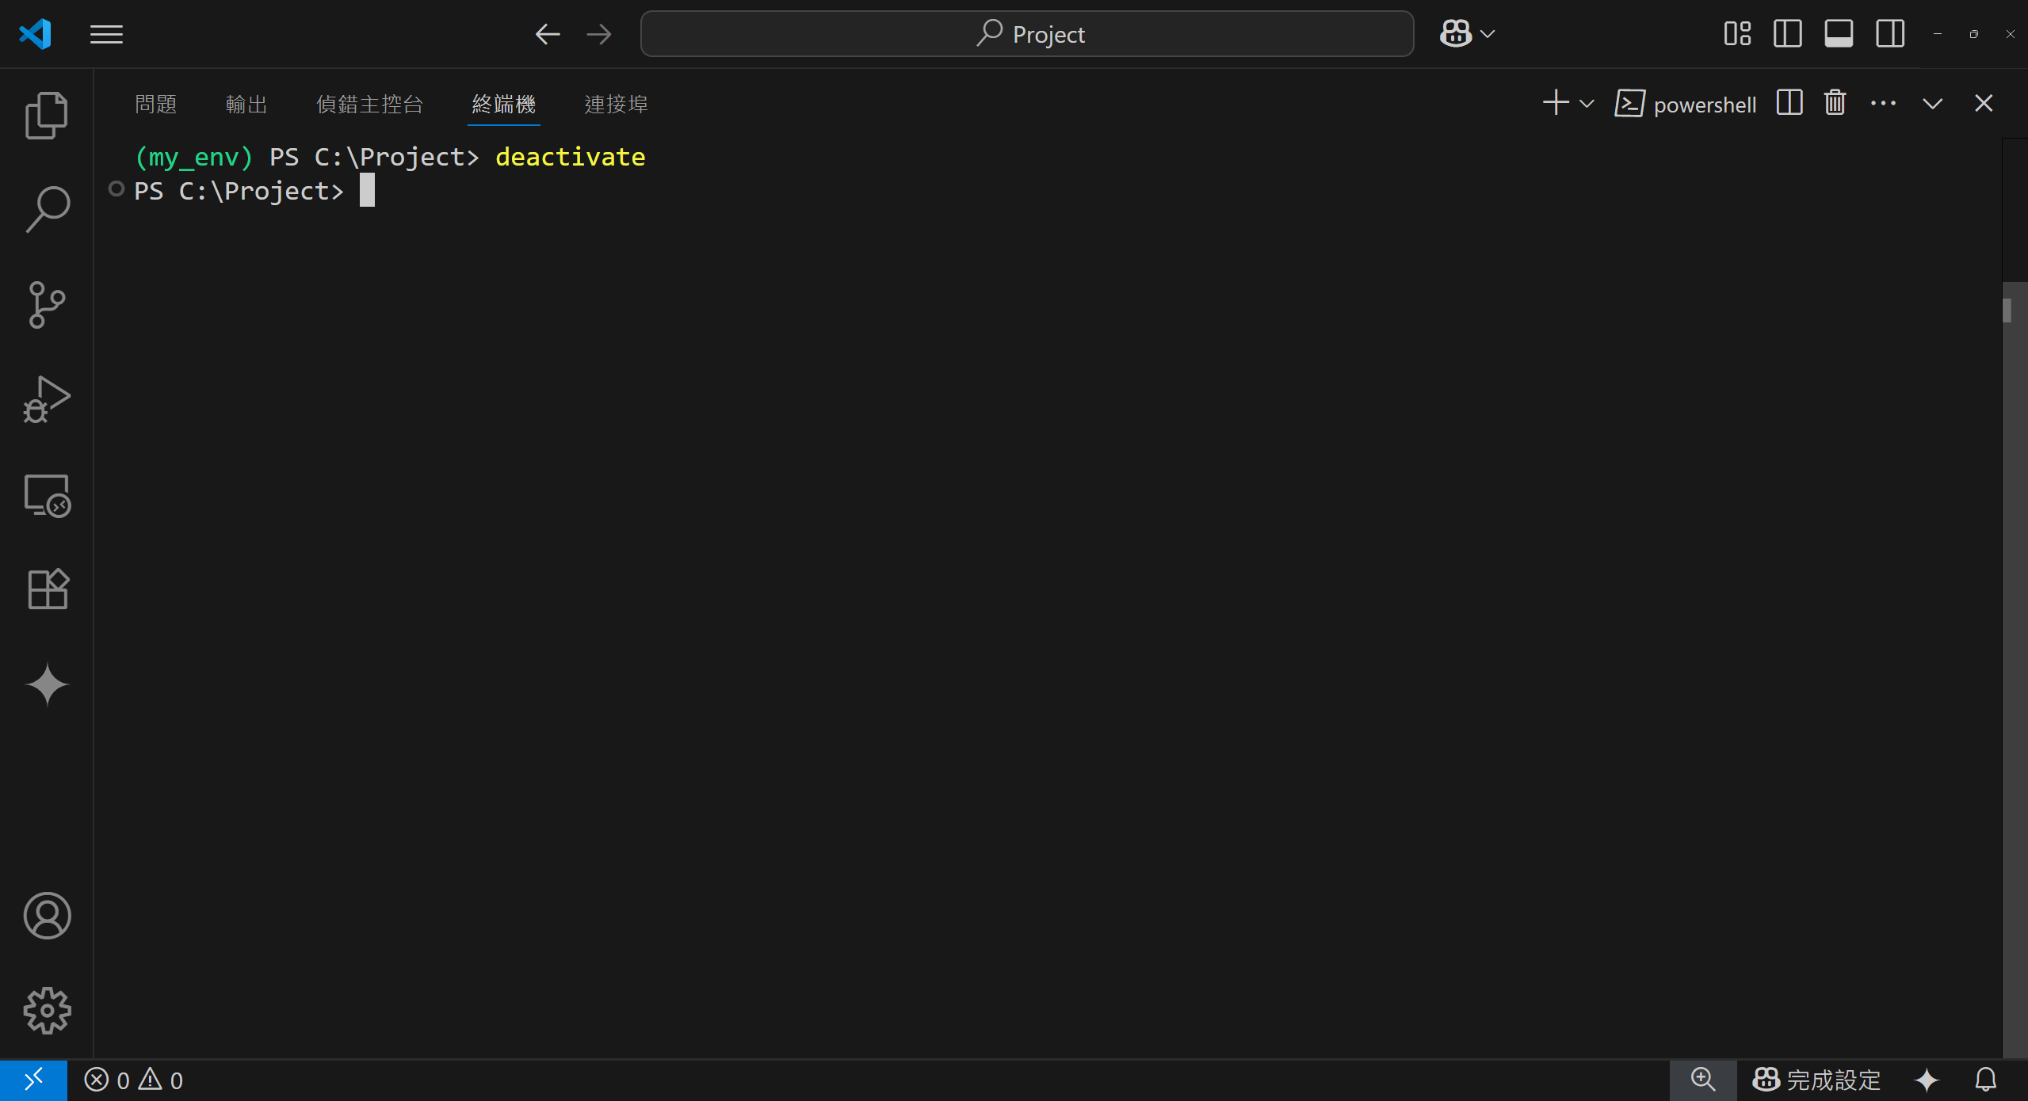
Python虛擬環境
輸入 deactivate 退出目前的虛擬環境

Slide 28
安裝 Gemini Code Assist

Slide 29
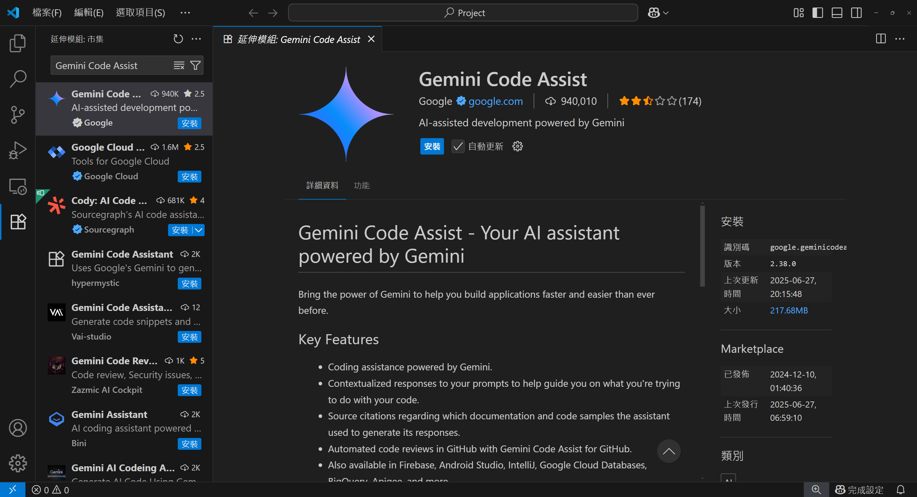
安裝 Gemini Code Assist
2
3
點選安裝
1

Slide 30
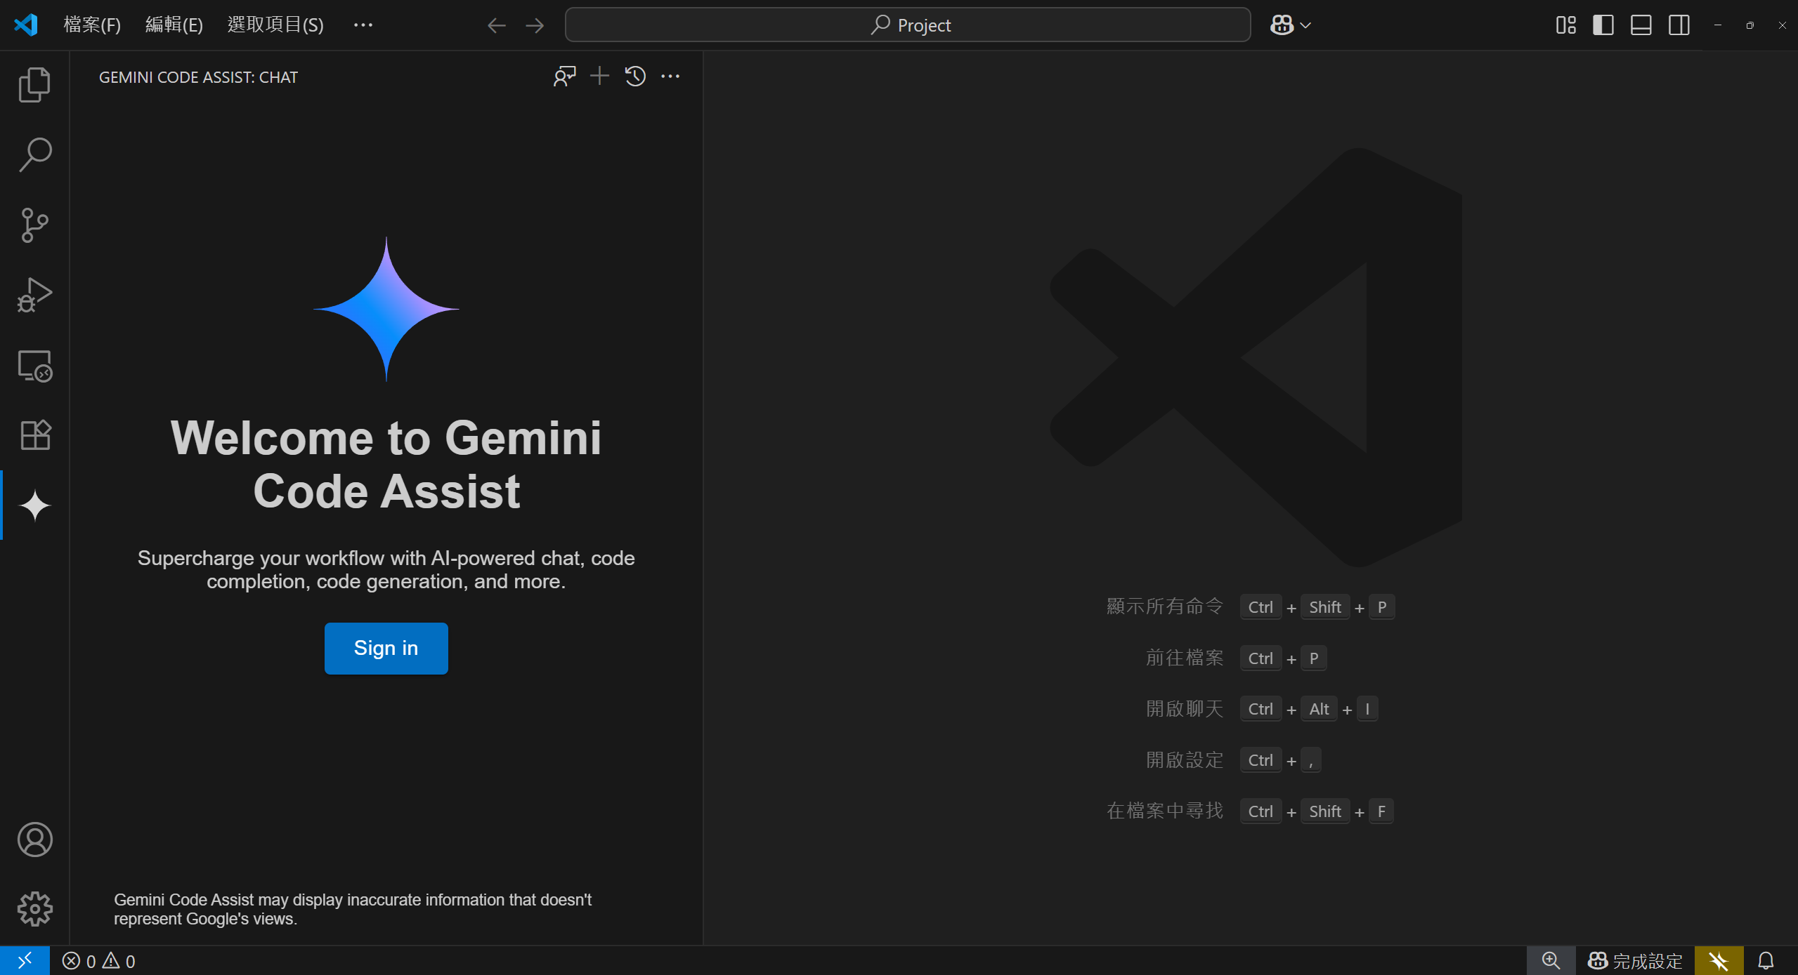
安裝 Gemini Code Assist
安裝完畢之後，用Google帳號登入
1
2

Slide 31
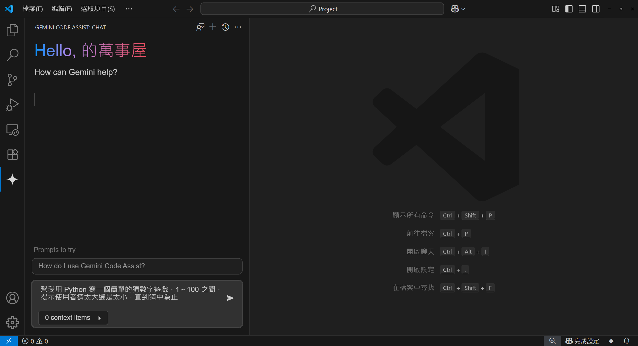
安裝 Gemini Code Assist
與Gemini Code Assist對話來請他協助開發
1

Slide 32
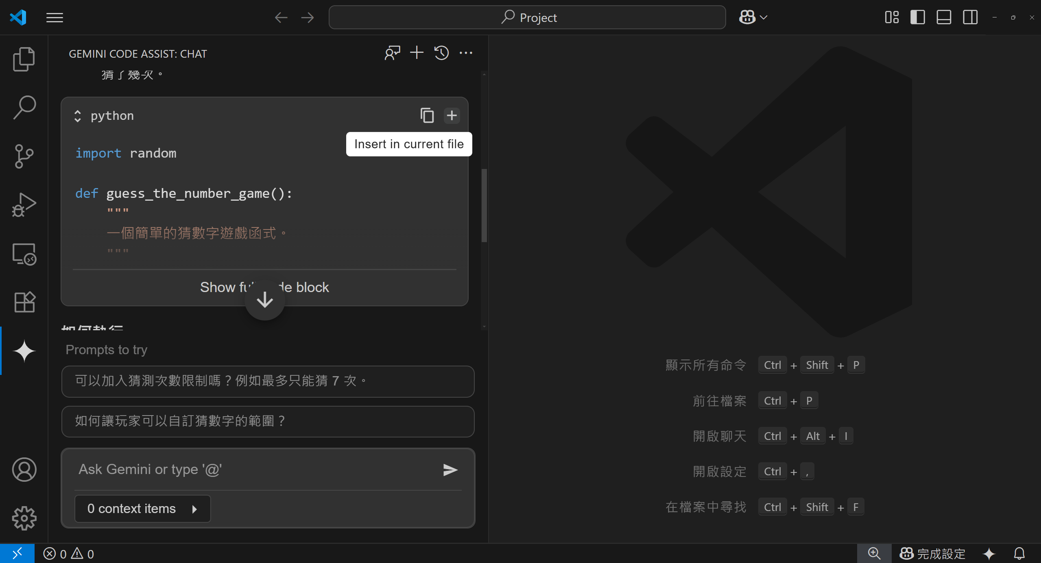
安裝 Gemini Code Assist
直接一鍵點選加入建議的程式碼

Slide 33
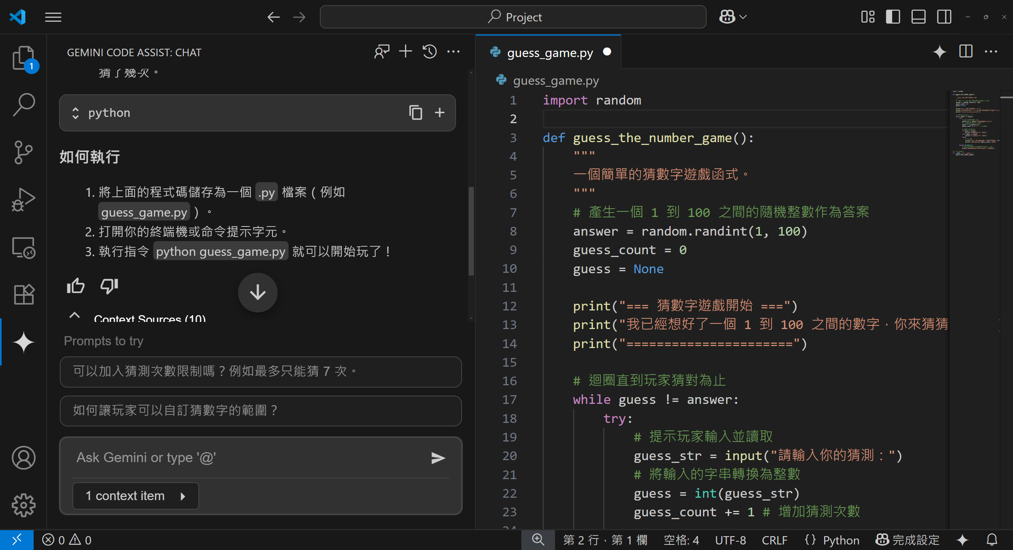
安裝 Gemini Code Assist
將程式碼套用進入guess_game.py檔案內

Slide 34
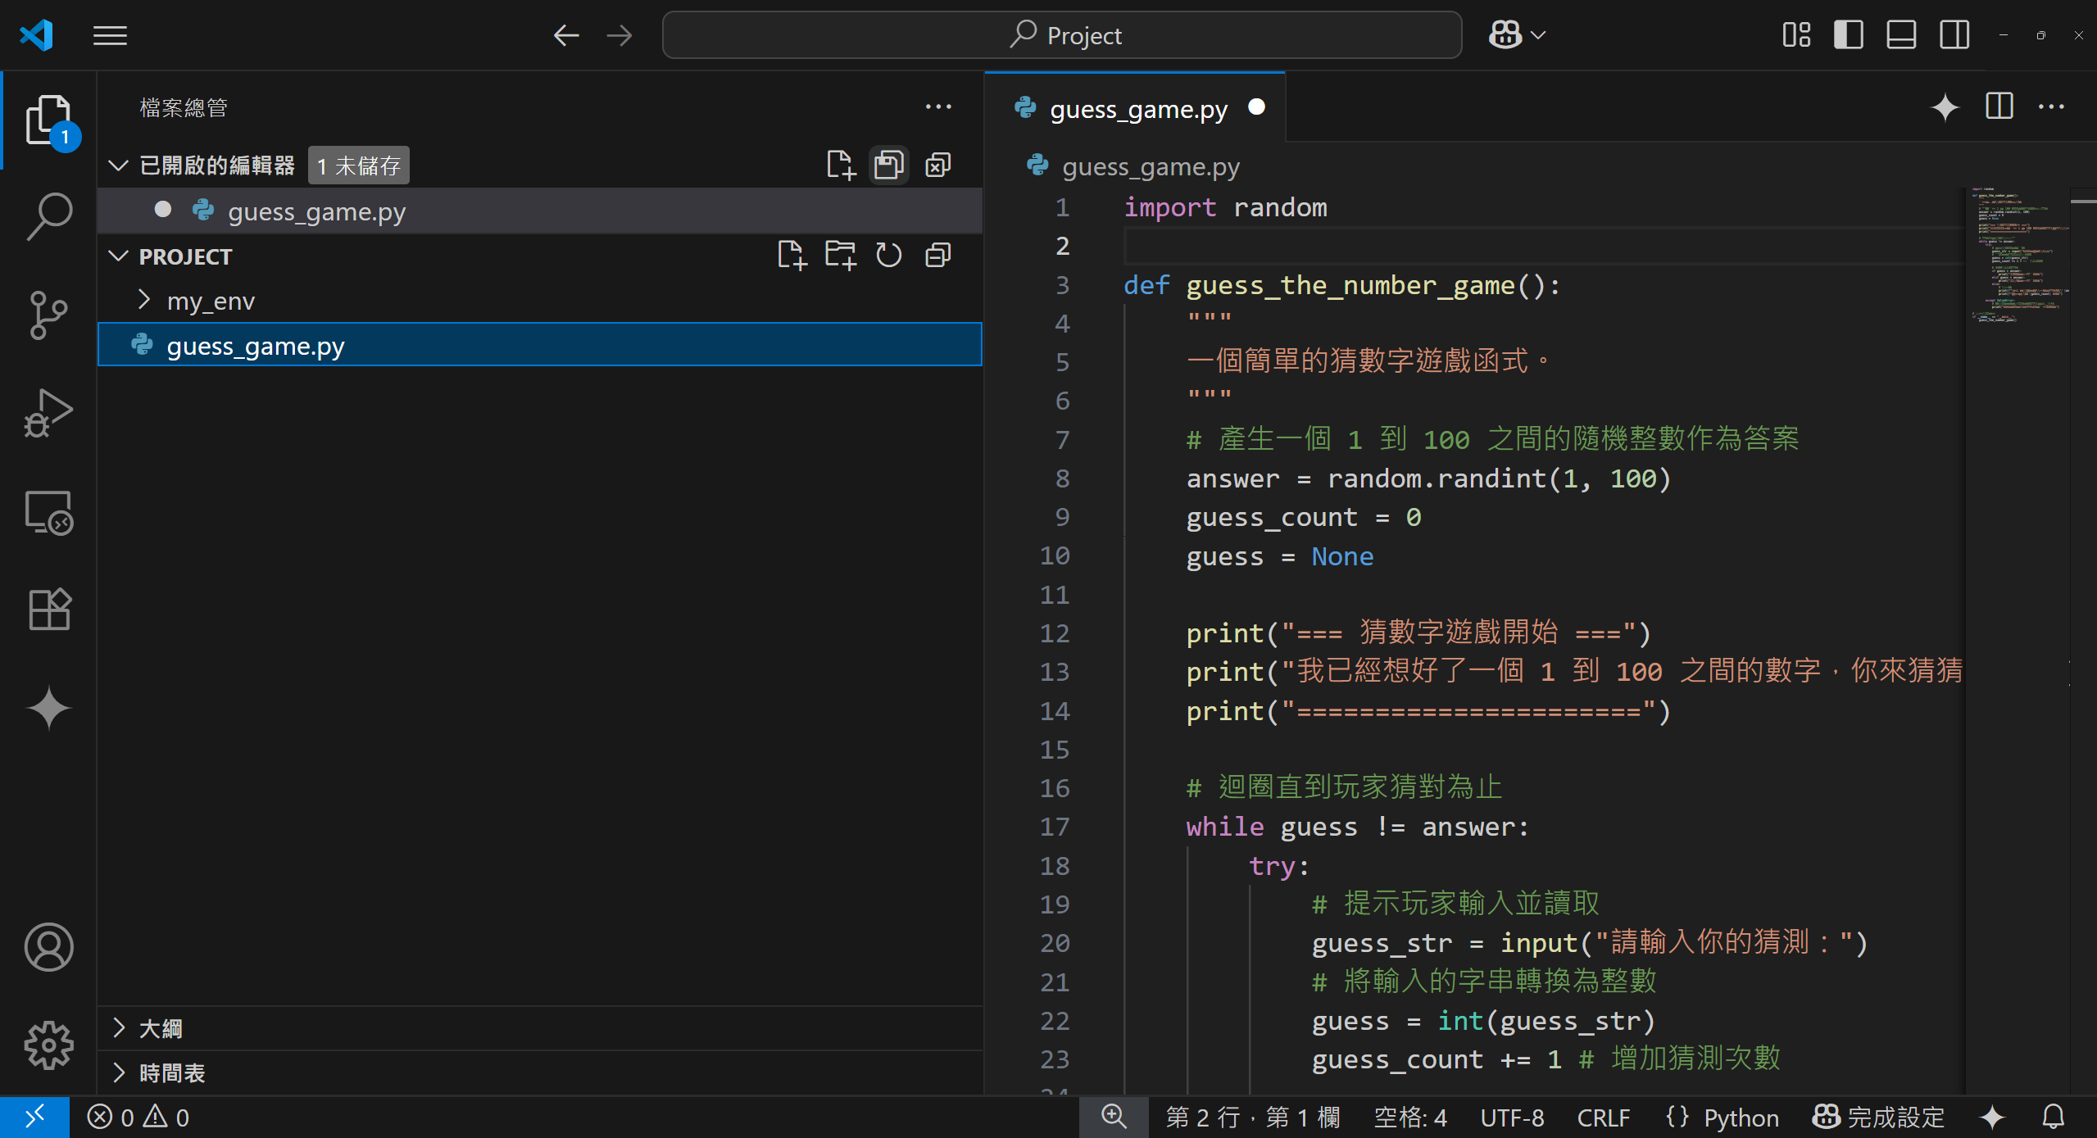
安裝 Gemini Code Assist
按下Ctrl + S，或者是點擊全部儲存

Slide 35
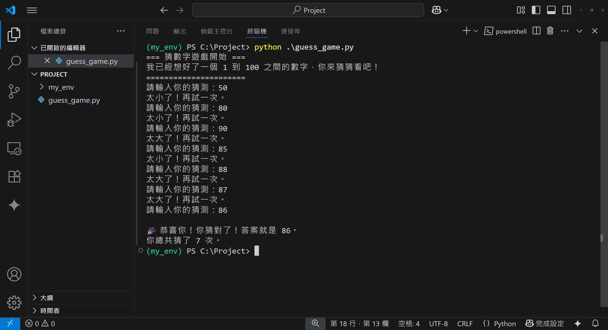
安裝 Gemini Code Assist
程式執行結果

Slide 36
透過 Git 下載開源專案

Slide 37
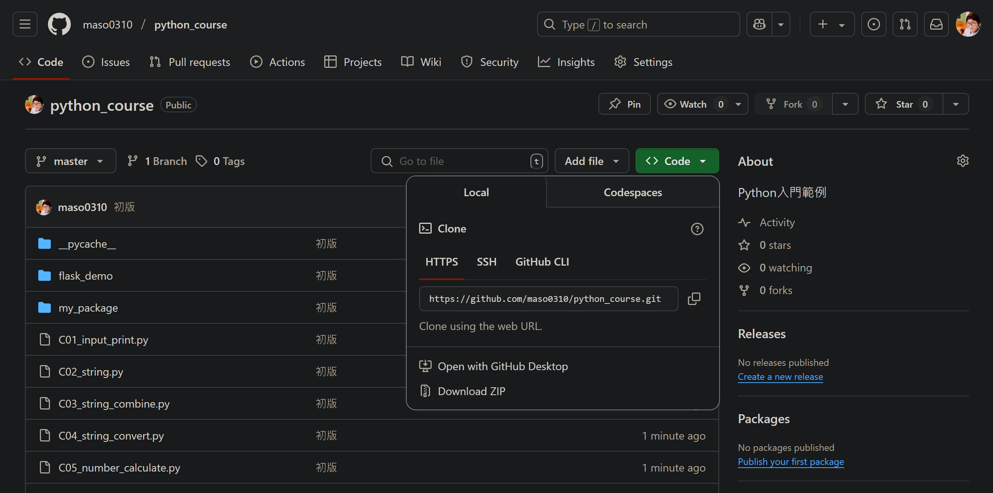
透過 Git 下載開源專案
Python入門範例
複製專案網址
https://github.com/maso0310/python_course

Slide 38
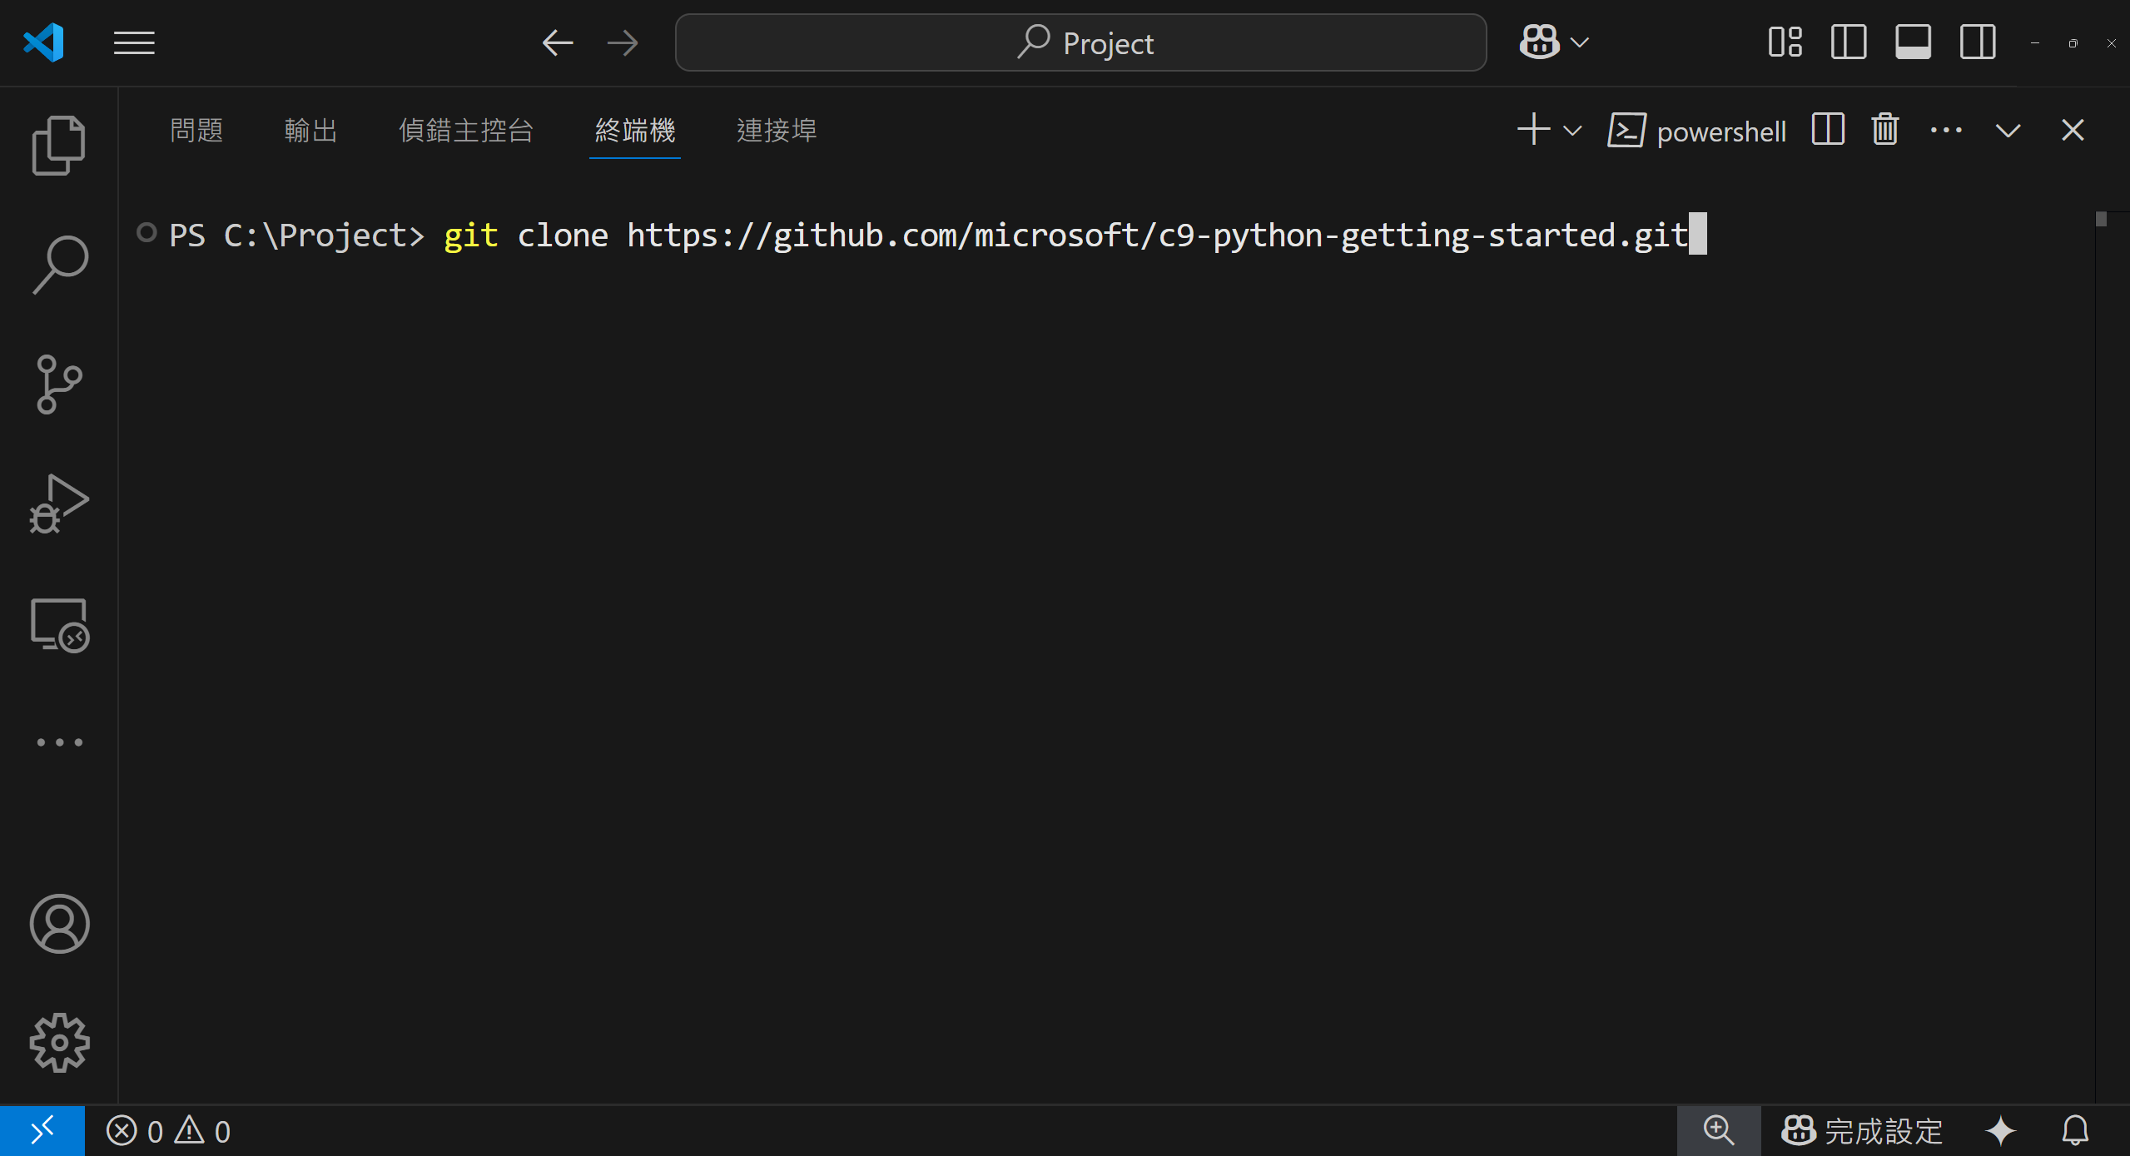
透過 Git 下載開源專案
使用 Git 下載開源專案指令
git clone <開源專案網址>

Slide 39
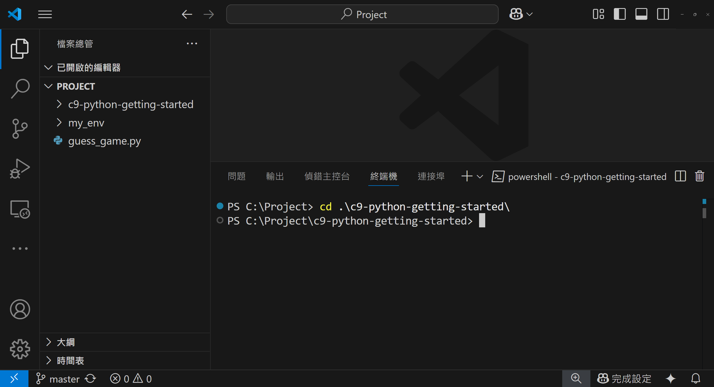
透過 Git 下載開源專案
開源專案被下載完成

Slide 40
Q & A – Python開發環境
Python程式開發需要安裝哪些軟體？
☐ A. Python直譯器 ☐ B. 程式編輯器(vscode)
☐ C. 版本控制軟體(Git) ☐ D. 套件管理工具（如 pip）
上述軟體在安裝過程時，最容易被忽略的細節是什麼？
☐ A. 安裝時設定環境變數 ☐ B. 確認要安裝的版本號
☐ C. 符合目前的作業系統 ☐ D. 檢查電腦內的剩餘容量
3.Python的虛擬環境有什麼作用？
☐ A. 彼此相互競爭 ☐ B. 彼此相互衝突
☐ C. 彼此相互獨立 ☐ D. 彼此相互依賴
4.Gemini Code Assist有什麼用途？
☐ A. 全自動化程式開發 ☐ B. 協助專案程式碼修改或補全
☐ C. 適合聊天傾訴的對象 ☐ D. 蒐集與彙整新聞資訊

Slide 41
Python入門

Slide 42
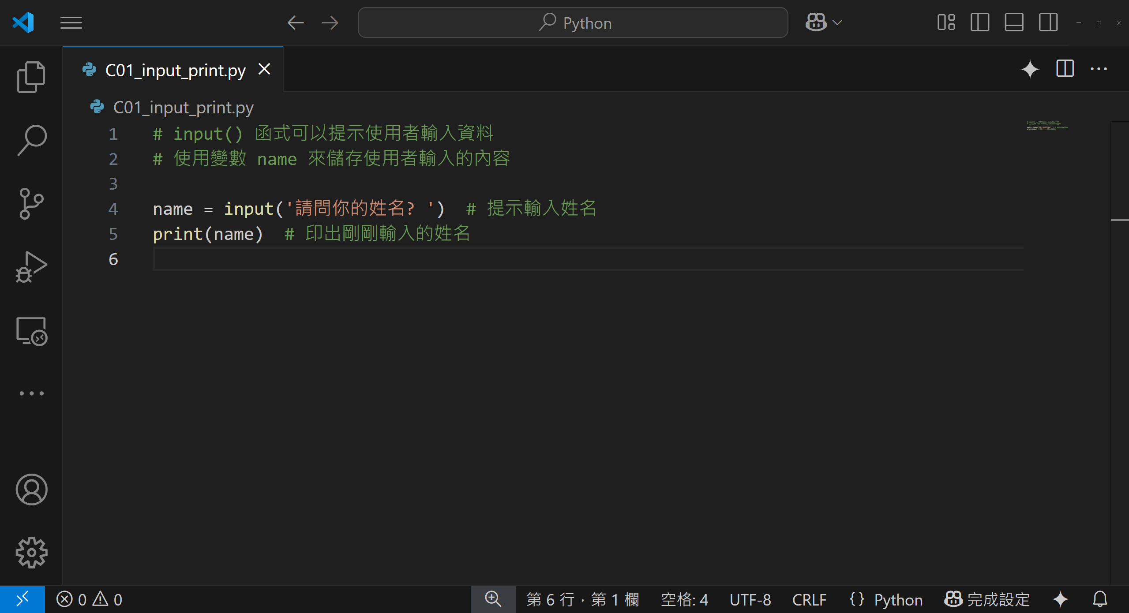
Python入門
1. # 後的內容會被視為註解文字
2. input() 可接收輸入值
3. print() 可打印目標變數

Slide 43
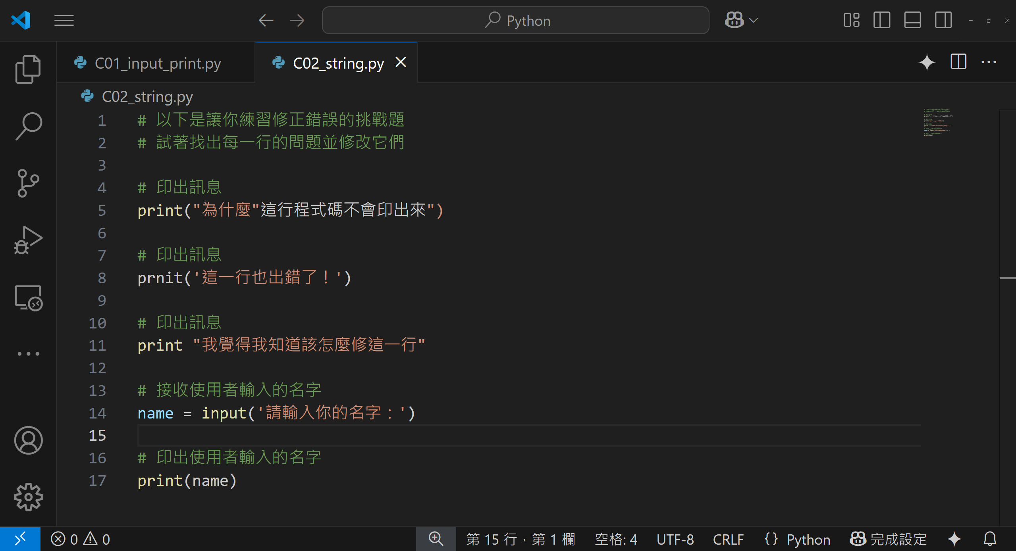
Python入門
‘’ 或 “” 要是成對的
‘’ 與 “” 包字串變數

Slide 44
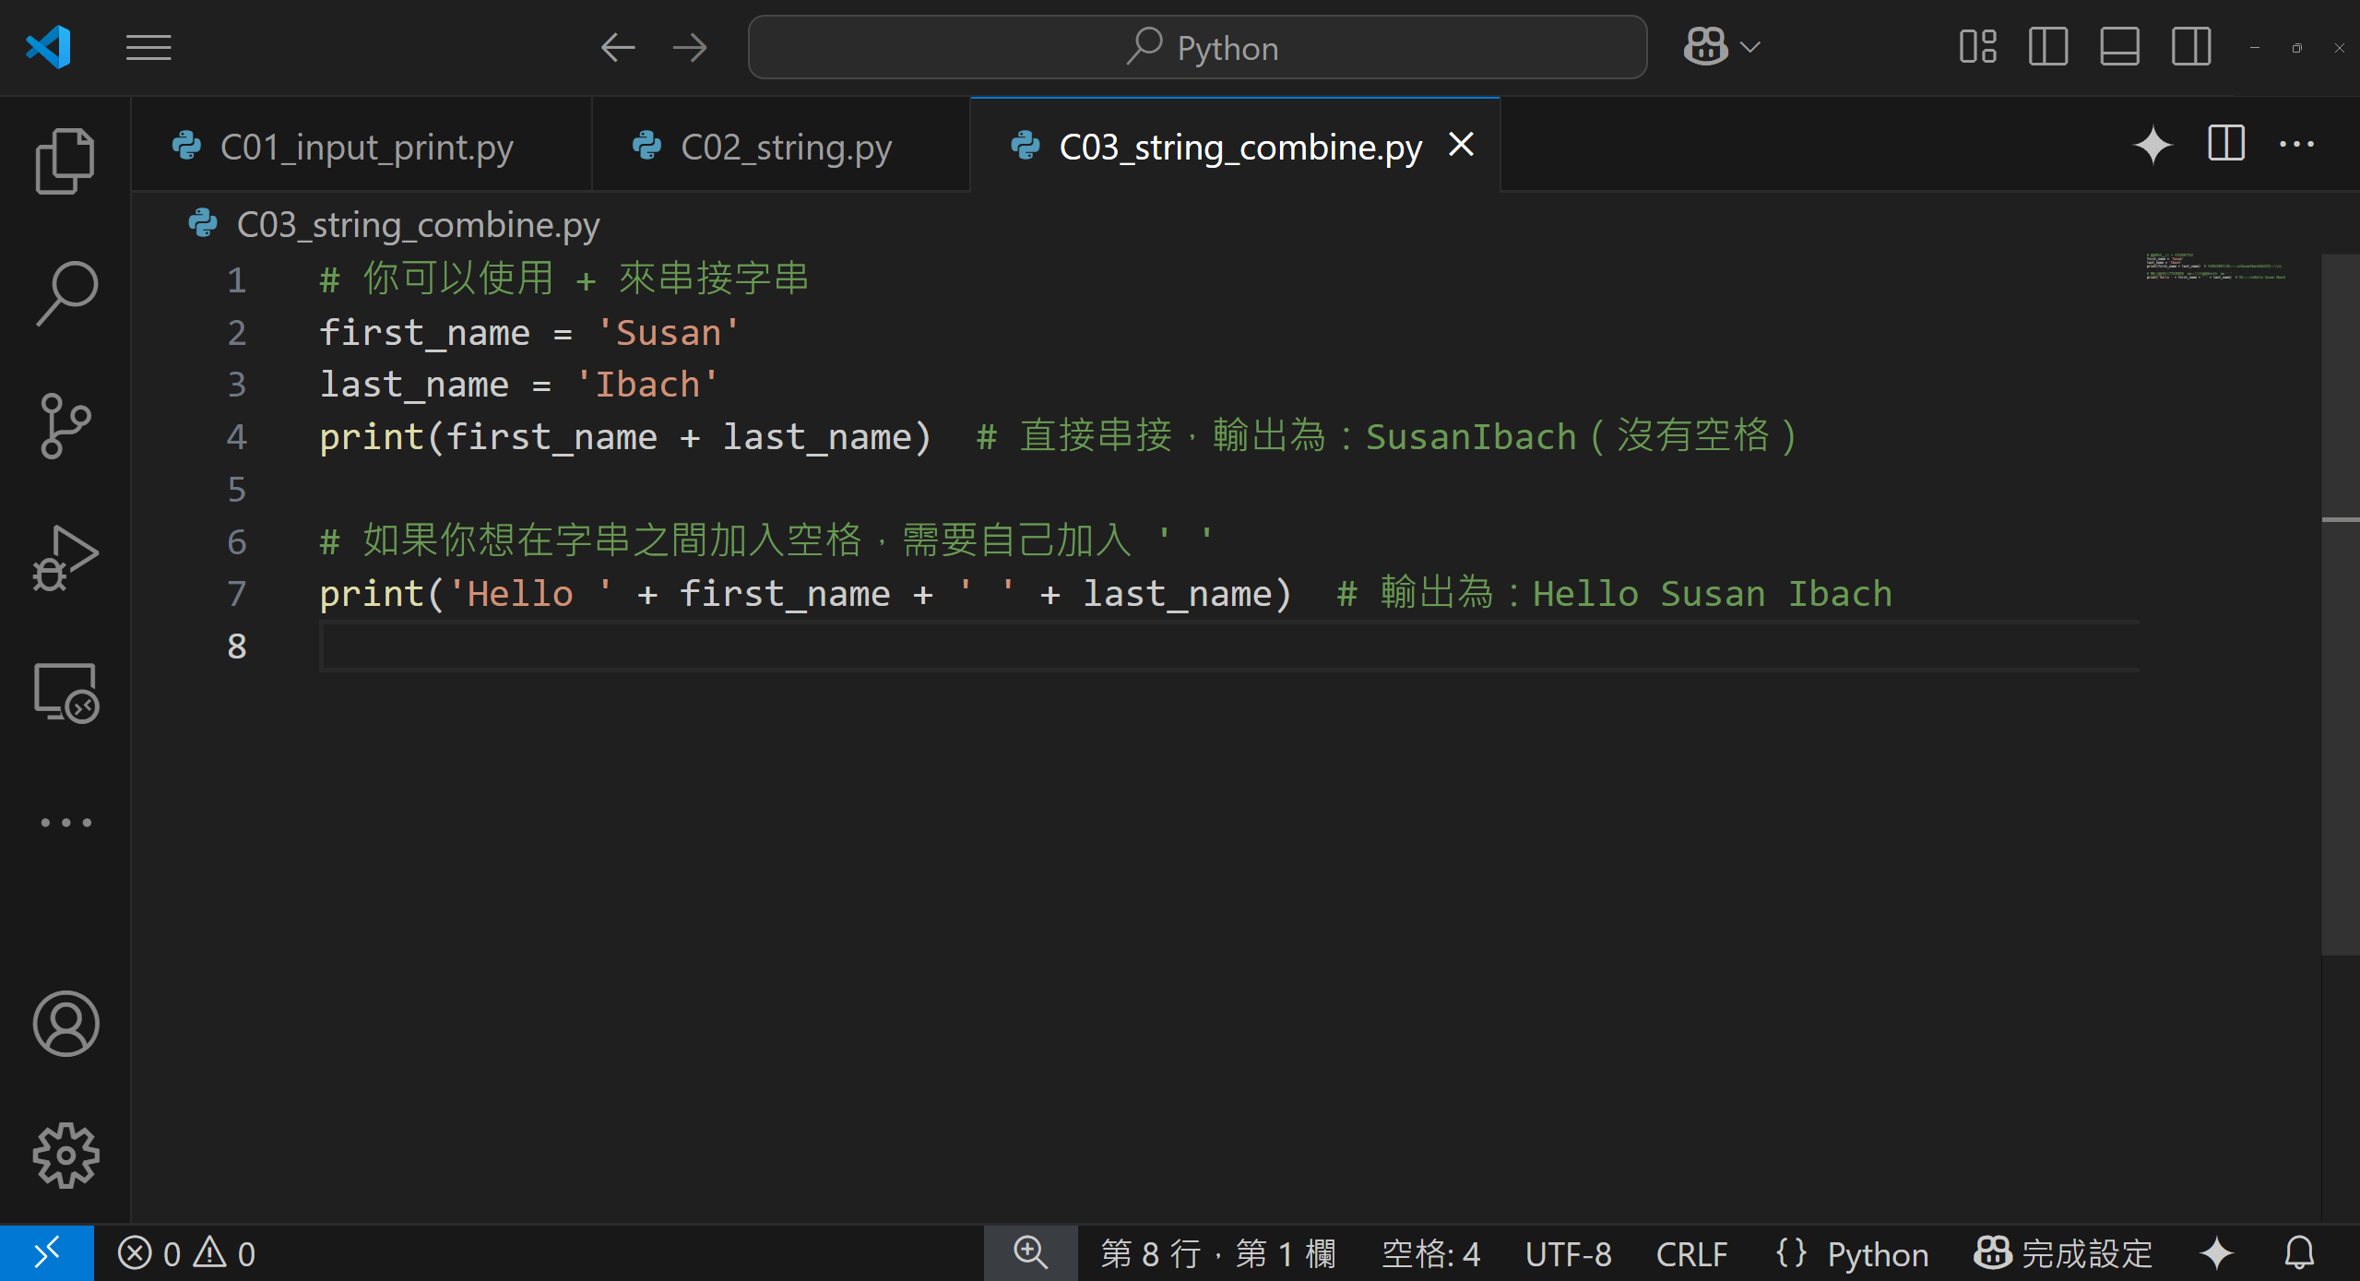
Python入門
字串變數可以相加

Slide 45
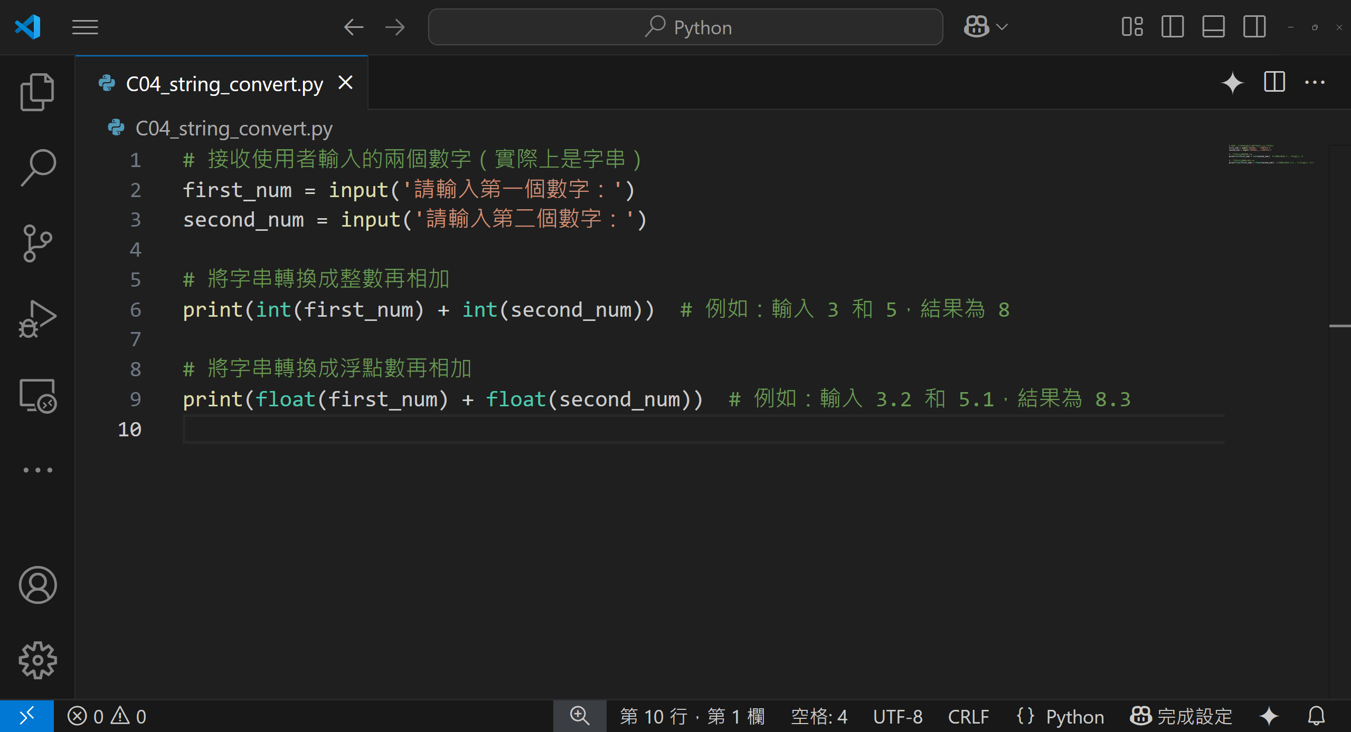
Python入門
字串變數可以用int()變整數或者float()變成浮點數

Slide 46
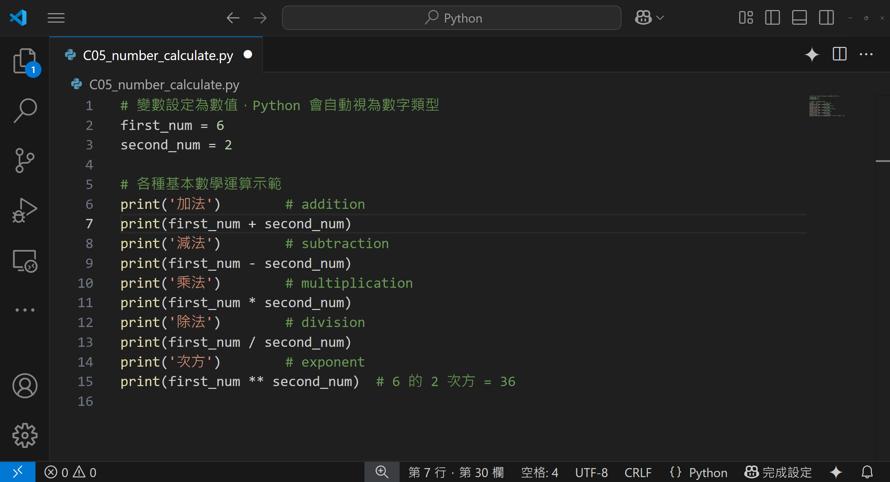
Python入門
數字變數才能進行數學運算

Slide 47
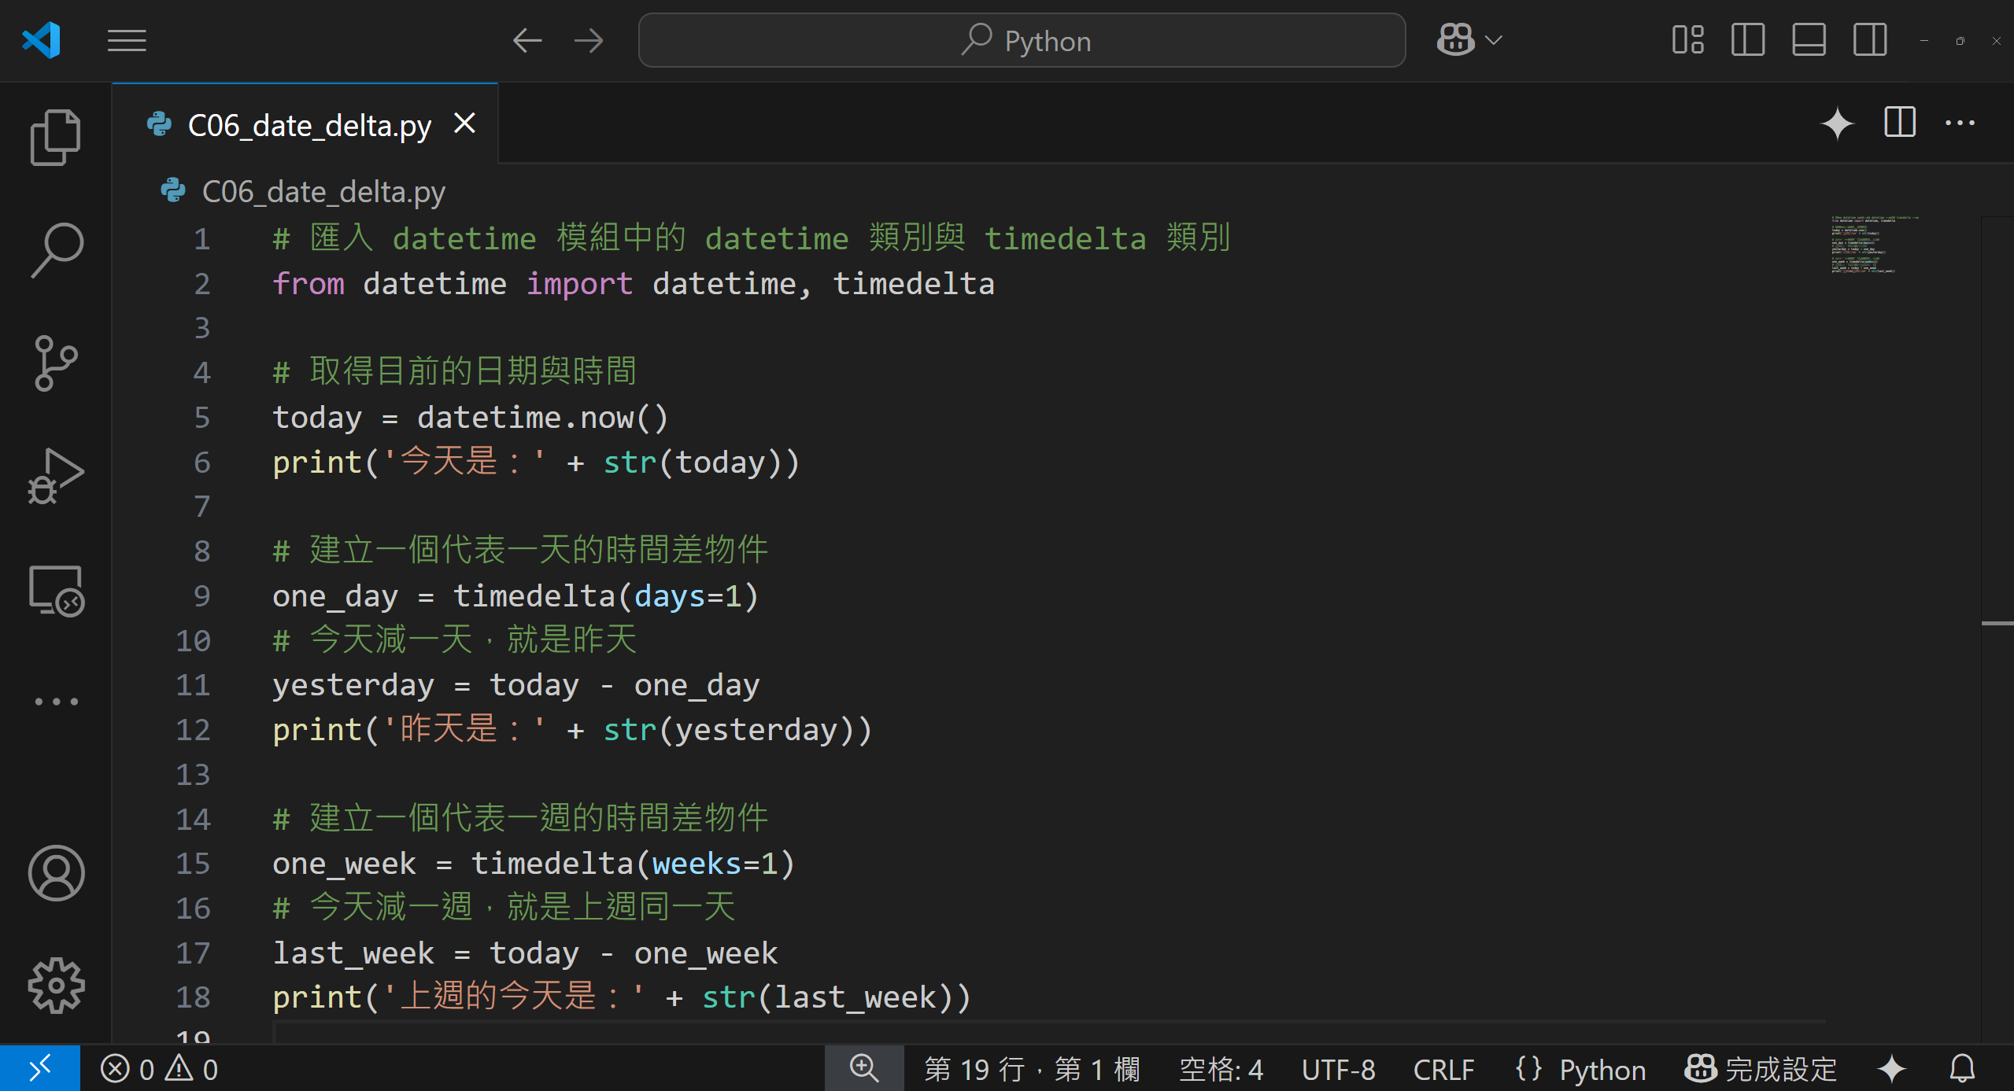
Python入門
日期時間，可用timedelta來進行加減計算

Slide 48
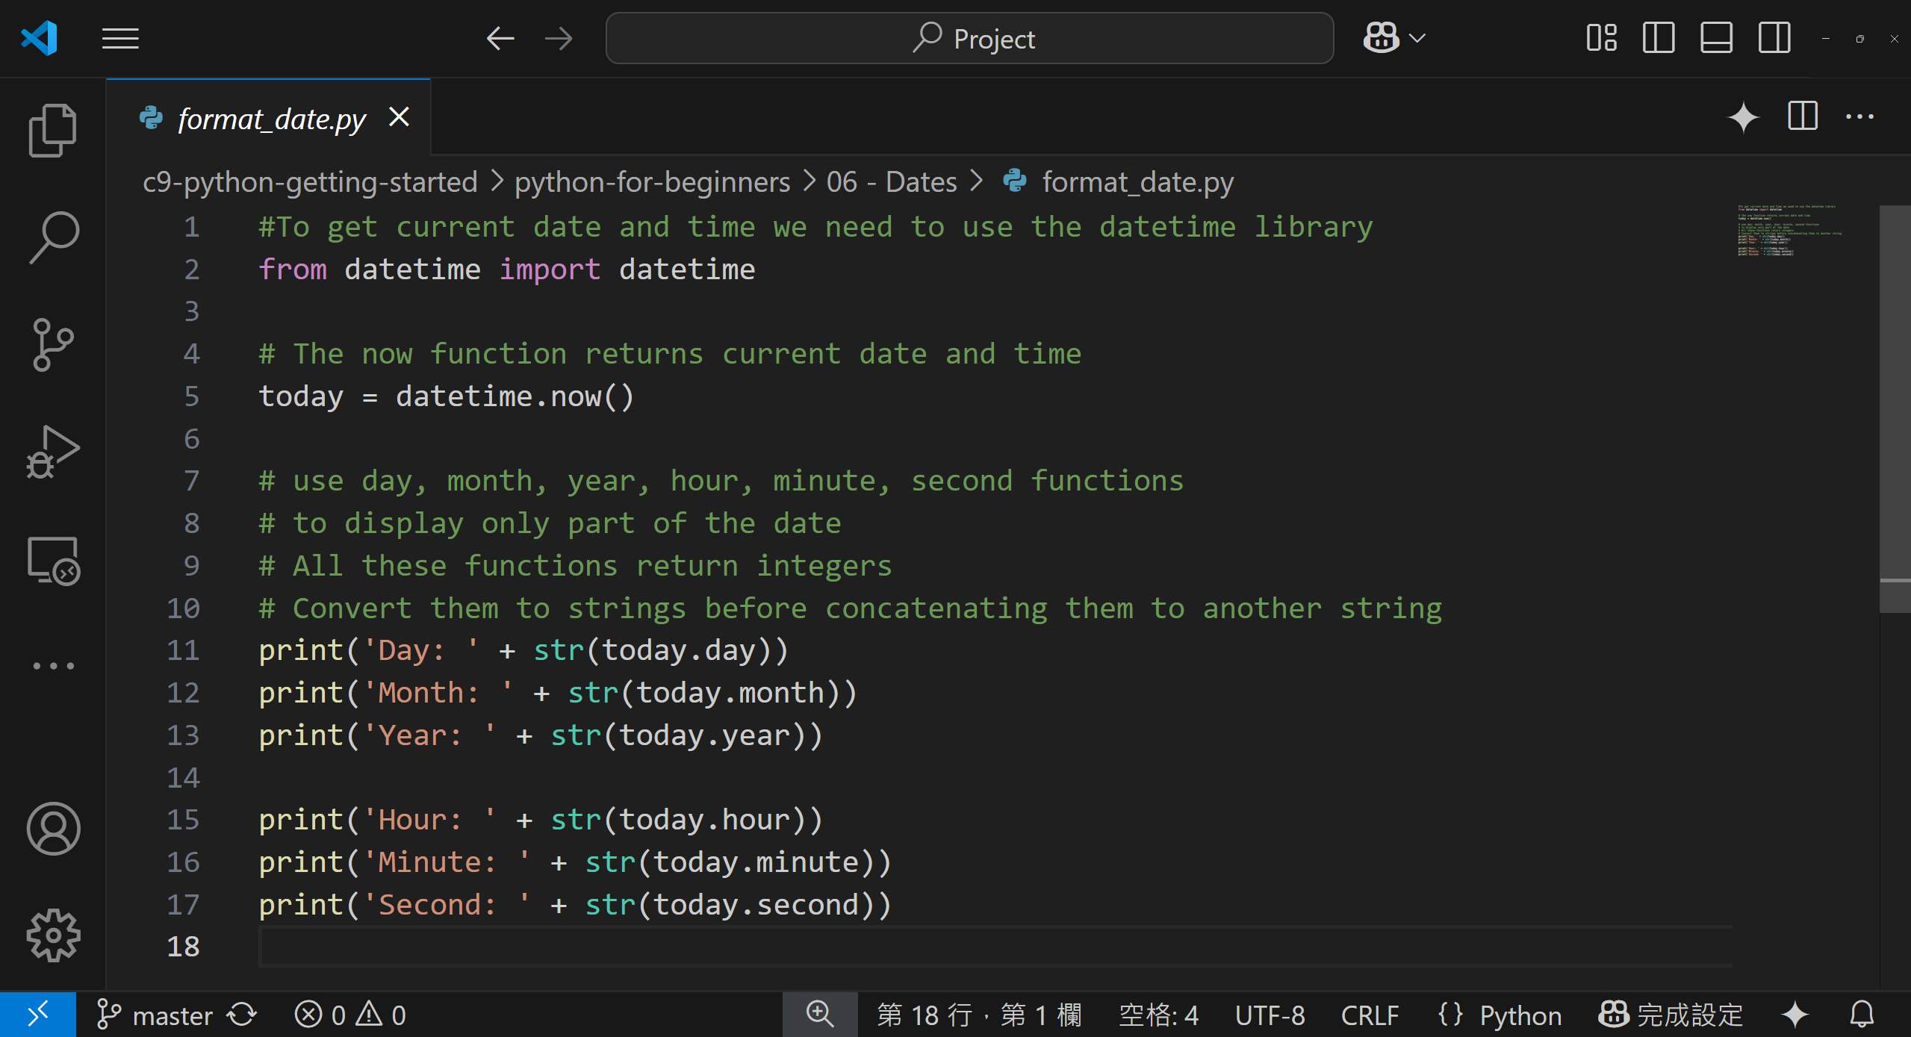
Python入門
python當中可用 . 來呼叫特定變數或物件內的屬性值

Slide 49
Q & A – Python入門
Python程式碼如何加入註解？
☐ A. // 這是註解 ☐ B. # 這是註解 ☐ C. <!-- 這是註解 --> ☐ D. 注：這是註解
2. 下列哪一個變數資料格式是屬於「浮點數（float）」？
☐ A. "3.14“ ☐ ︎ B. 3.14 ☐ C. 3 ☐ D. True
3. 如果我們希望將 name = "Alice" 與 score = 95 結合成一段文字輸出，哪一種方式最合適？
☐ A. print(name + score) ☐ B. print("name: score") ☐ C. print(f"{name} 的分數是 {score}") ☐ D. print(name, "score")
4. 下列哪一個是正確使用 datetime 模組的方式來取得「今天日期」？
☐ ︎A. from datetime import date; print(date.today()) ☐ B. print(now()) ☐ C. import today from datetime ☐ D. print(date.now())

Slide 50
Python初階

Slide 51
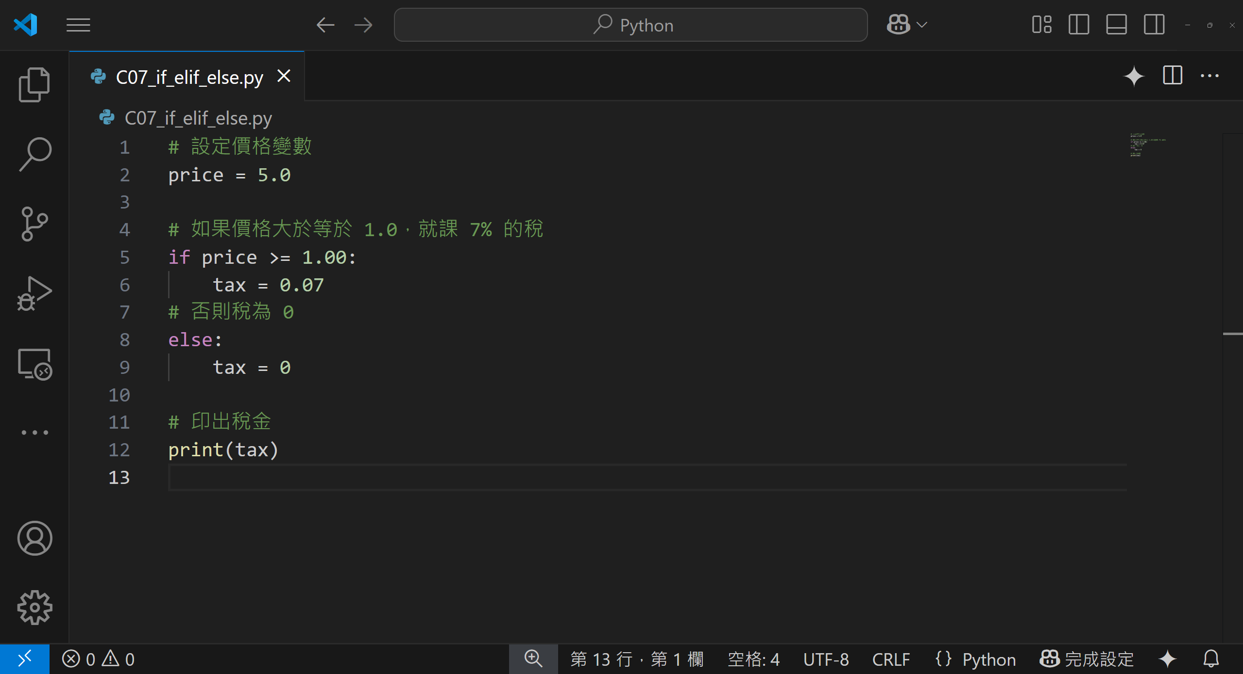
Python初階
If…elif…else是條件判斷式，條件後要放冒號 ： 來作區隔
冒號 ： 之下要多一個縮排，否則會出錯
用縮排來區別程式區塊

Slide 52
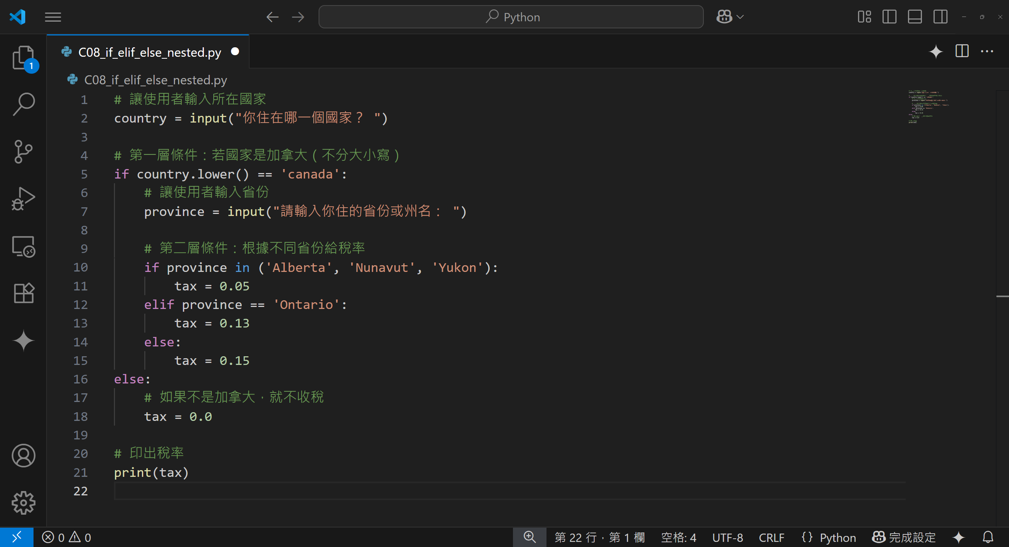
Python初階
若有多層判斷式，則縮排部分也需要多一層來表示
加入 elif 可以建立多個判斷條件
第二層判斷式
第一層判斷式

Slide 53
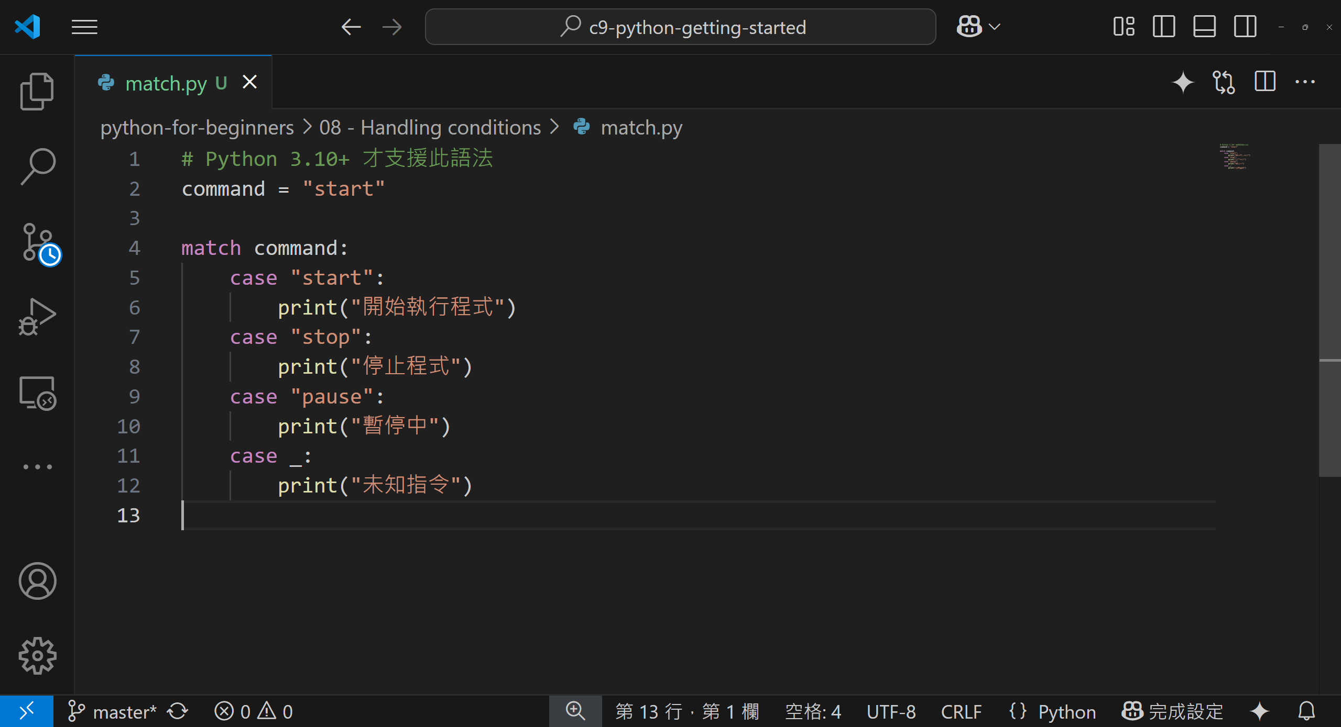
Python初階
每個case都是一個條件判斷式，也都需要加上冒號 ：
match-case是3.10版之後的功能

Slide 54
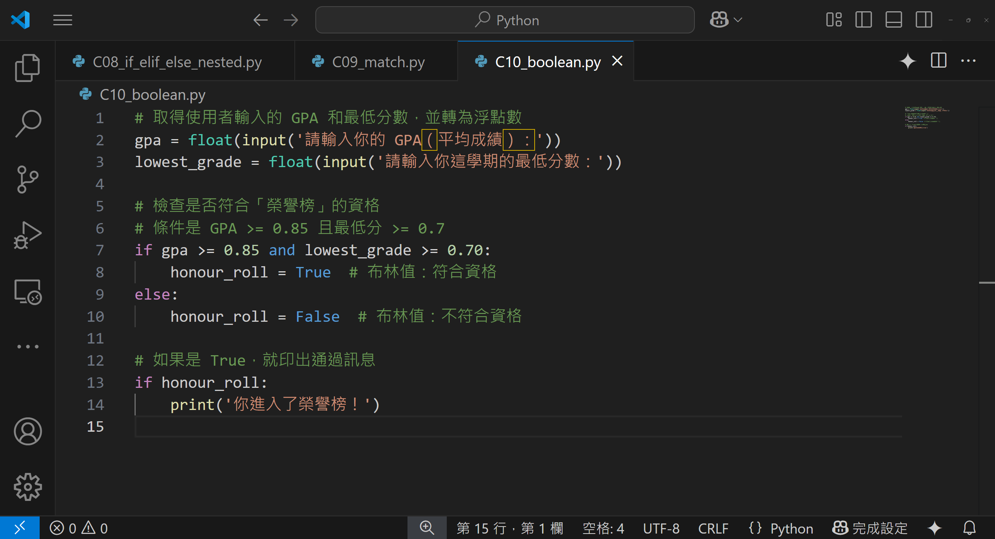
Python初階
布林值： True(真)、False(假)，開頭大寫
實際上，所有條件式都會轉換成布林值

Slide 55
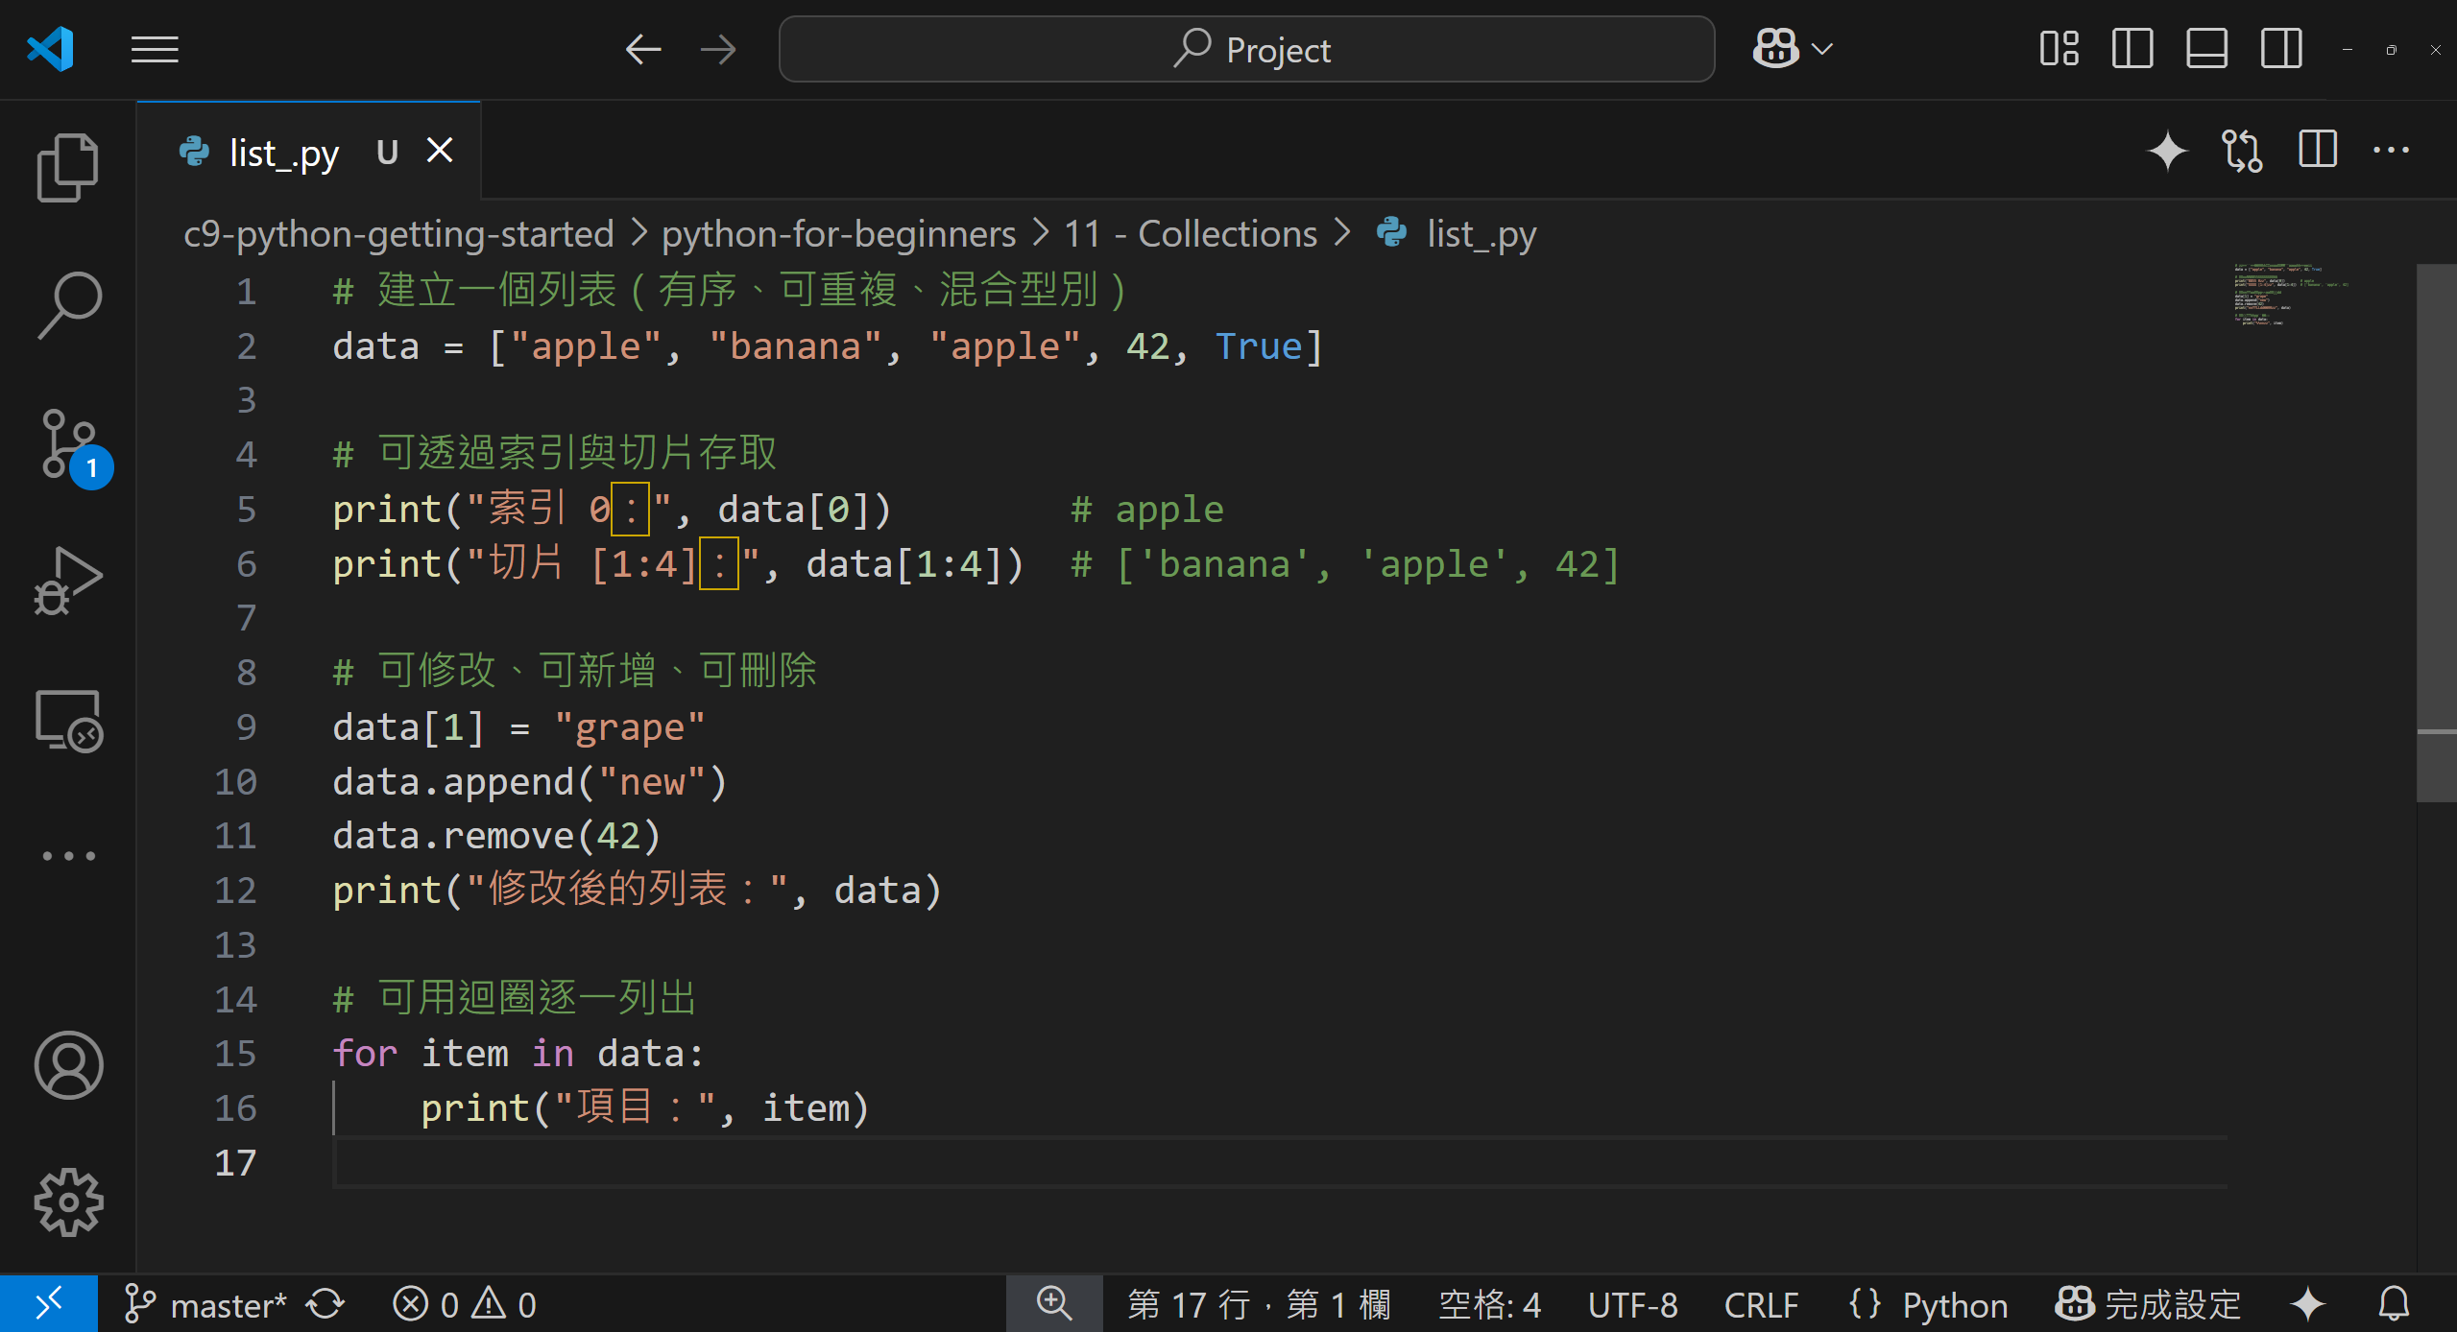
Python初階
列表(List)的特性：
有序
可變
允許重覆
支援多類別
支援切片
操作多元
可迭代

Slide 56
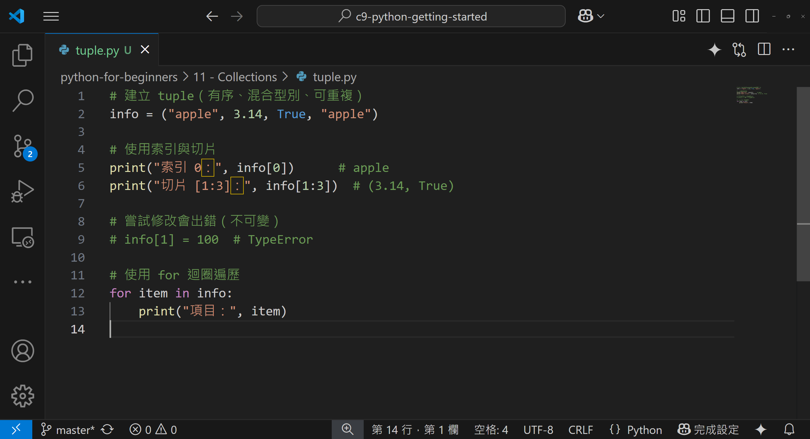
Python初階
元組(Tuple)的特性：
有序
不可變
允許重覆
支援多類別
支援切片
操作多元
可迭代

Slide 57
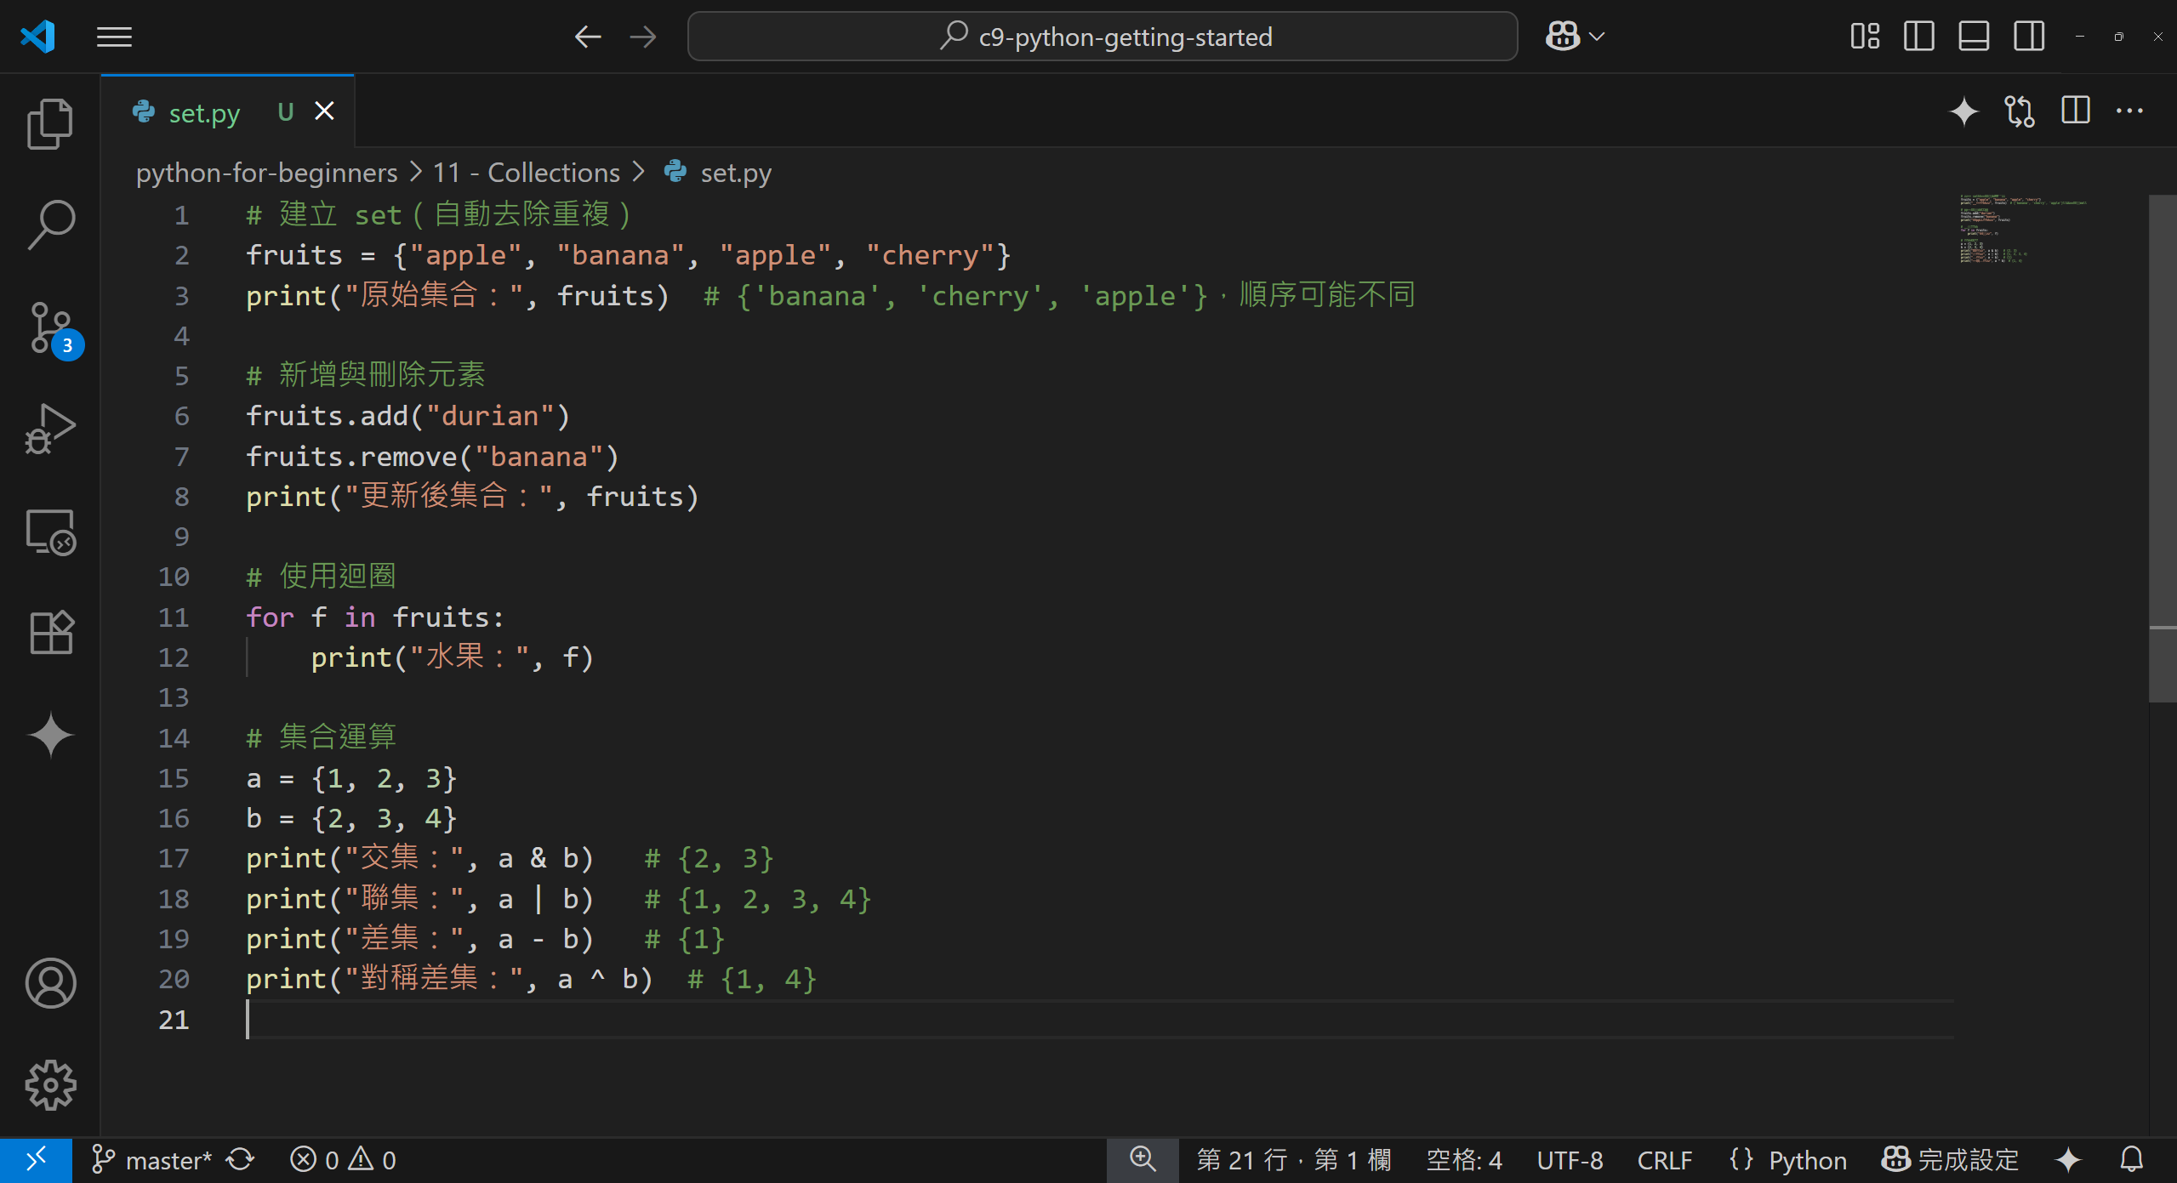
Python初階
集合(Set)的特性：
無序
可變
不允許重覆
部分類別不支
不支援切片
支援集合運算
可迭代

Slide 58
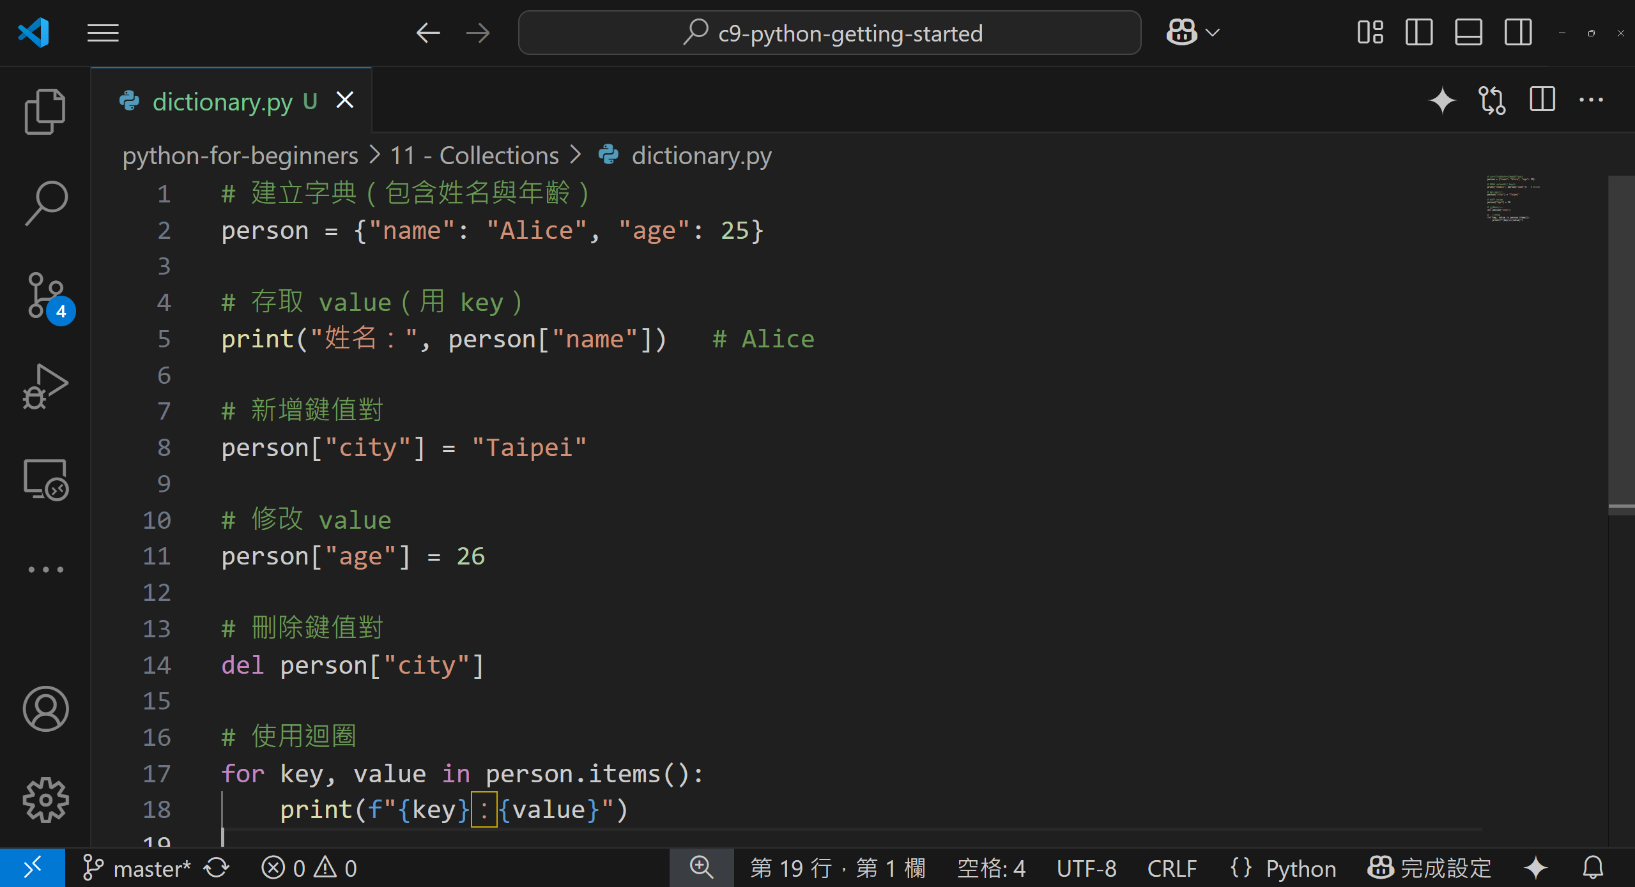
Python初階
字典(Dictionary) ：
鍵值成對組成
有序
可變
鍵不可重覆
支援多類別
支援切片
可迭代

Slide 59
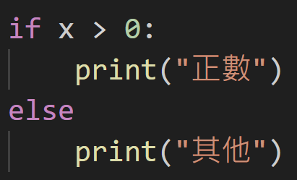
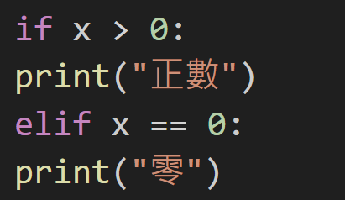
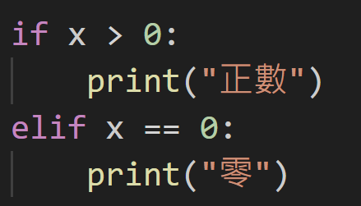

Q & A – Python初階
1.下列哪一段是正確的 if...elif...else 用法？
☐ A. ☐ B. ☐ C. ☐ D.
2.下列哪一個關於 match-case 的敘述是正確的？
☐ A. match 可以在 Python 2 中使用 ☐ ︎B. case _: 代表比對整數零 ☐ C. match-case 是 Python 3.10+ 才支援 ☐ D. match 語法只支援字串，其他不支援
3.下列哪一個值屬於布林值 (boolean)？
☐ A. "True" ☐ B. 1.0
☐ C. False ☐ D. "False“
4.下列關於 Python 中 set 的敘述何者正確？
☐ A. 可以用索引方式存取元素，如 myset[0]
☐ B. 不能包含重複元素
☐ C. set 是有序的
☐ D. 可以包含 list 當作元素

Slide 60
Python中階

Slide 61

Python中階 – for迴圈
in 之後要放「可迭代物件」，for 之後是自定義的「迭代變數」
每次迭代會自動取出下一個，直到沒有下一個物件為止

Slide 62

Python中階 – for迴圈
range()可以製造一組可迭代數字序列
continue是跳過此輪，直接進入下一輪
break是立即終止整個for迴圈

Slide 63

Python中階 – while迴圈
while後面的條件成立時，迴圈就會持續執行
在每次迴圈都增加count計數器，直到條件符合為止

Slide 64

Python中階 – 函數(一)
函數可重覆呼叫，並根據不同輸入產生不同結果
return 可將結果傳回主程式做後續使用

Slide 65

Python中階 – 函數(二)
參數使用單星號 * ，代表可接收不固定數量的參數，全部都會被包成一整個tuple
使用雙星號 ** 代表接受由呼叫端鍵值定義的多個參數

Slide 66

Python中階 – 函數(三)
函數可接受預設參數
預設的自訂參數不會是必要參數

Slide 67

Python中階 – 模組(module)
每一個 .py 檔案都是一個 模組(module)，模組裡面的變數與函數都可以被其他 .py 檔案引用

Slide 68

Python中階 – 套件(package)
某個資料夾內有__init__.py檔案時，該資料夾會被視為一個套件(package)，也就是module的集合

Slide 69
Q & A – Python中階
1. 下列關於 Python 函數的敘述何者正確？
☐ A. 函數內不能使用 return，只能用 print 輸出結果 ☐ B. 函數可以使用 return 將值傳回主程式 ☐ C. 函數名稱必須用大寫開頭 ☐ D. 函數不能有預設參數
2. 下列關於 *args 與 **kwargs 的敘述何者正確？
☐ A. *args 會將多個位置參數收集成一個 tuple ☐ B. **kwargs 會將多個位置參數收集成一個 list ☐ C. *args 與 **kwargs 必須固定用這兩個名稱 ☐ D. *args 只能傳入三個參數，不能超過
3. 下列哪一個是正確使用 Python 模組（module）的方法？
☐ A. 把程式放進資料夾就會自動變成模組 ☐ B. 可透過import模組名稱匯入並使用其中的函數 ☐ C. 模組不能被多個檔案使用 ☐ D. Python 沒有模組，只有函數和套件
4. 下列哪一項是有效的 Python 套件（package）結構條件？
☐ A. 套件資料夾裡只能有一個 .py 檔案 ☐ B. 套件名稱必須是全大寫 ☐ C. 套件資料夾中應包含 __init__.py ☐ D. 套件不能包含子資料夾或子模組

Slide 70
Python進階

Slide 71

Python進階 – 物件類別(class)
定義物件
物件類別(class)就像是一個機器人模具，可以設定好機器人的屬性(Attribute)與功能(Method)
兩個屬性
一個功能

Slide 72

Python進階 – 異常與例外處理
try區域為可能出錯的程式
except為錯誤發生後的執行程序
else為沒有錯誤發生的執行程序
finally為不論如何都接著執行

Slide 73

Python進階 – 裝飾器 @ (一)
裝飾器就是一個吃函數當參數的函數，是讓你把特定函數放在另一個函數內執行
裝飾器用 @ 外掛在目標函數上，使其被呼叫時在裝飾器內執行
接收可變的函數作為參數
外掛在函數上
呼叫時會在裝飾器內被執行

Slide 74

Python進階 – 裝飾器 @ (二)
在使用多層裝飾器的情況下，原始函數會逐漸被上方外掛的裝飾器層層包裝
範例顯示出裝飾器最終都會回傳一個新的函數
先被裝飾器二包裝後
又再被裝飾器依包裝
外掛在函數上
呼叫時會在裝飾器內被執行

Slide 75

Python進階 – 生成器
生成器由 yield 與迴圈所組成，目標是遞迴性地生成性質類似的值或物件
生成器常被用來作為「資料逐筆釋放」用途，處理大量資料時使用
yield通常搭配迴圈使用
迴圈完畢後 yield 的值會組合起來
變成一個 可迭代物件

Slide 76

Python進階 – 迭代器
在物件中，添加__iter__與__next__方法，將會使該物件具有可迭代性
__next__需要設定迴圈結束後，出現 StopIteration 以停止繼續迭代

Slide 77

Python進階 – 非同步程序
所有用 async 定義的函數，會回傳「協程物件」，不會馬上執行
await 的作用是「等待協程完成」，不會卡住其他程式流程
asyncio.run() 是啟動非同步事件迴圈的入口，只能傳入 async 函數（協程），負責開始整體流程。

Slide 78
Q & A – Python進階
1. 下列關於 Python 類別與物件的敘述何者正確？
☐ A. 使用 class 定義的類別無法新增屬性 ☐ B. 類別中的方法無需傳入 self 參數 ☐ C. 類別中的方法通常第一個參數是 self ☐ D. __init__ 是在每次呼叫物件方法時都會執行的
2.下列哪一種寫法可以正確處理 Python 中的例外？
☐ A. try except finally 是錯誤語法 ☐ B. try...except... 可以攔截程式錯誤並執行處理動作 ☐ C. finally 區塊不會被執行 ☐ D. 只要寫 except: 就能處理所有錯誤，細節不重要
3.下列關於裝飾器（Decorator）的敘述何者正確？
☐ A. 裝飾器只能應用在函數上，無法應用在類別上 ☐ B. 裝飾器是一個返回函數的函數 ☐ C. 使用 @ 是非必要，裝飾器一定要手動包裝 ☐ D. 裝飾器無法同時使用多個
4.下列哪一個敘述正確描述 Python 的非同步程序？
☐ A. async 函數定義後會馬上執行 ☐ B. await 是阻塞整體流程直到完成 ☐ C. await 只會等待指定協程，不影響其他流程 ☐ D. asyncio.run() 可呼叫任何非 async 函數

Slide 79
Python應用實例

Slide 80

Python應用實例 – 資料讀寫
使用csv內建工具可進行csv表格資料的讀寫
操作模式
w: 建立/寫入新檔案
a: 插入新的一行
r: 讀取模式
3. 常用編碼: utf-8

Slide 81

Python應用實例 – 圖形化介面
tkinter是Python內建的圖形化介套件，也可下載其他更好用的套件如PyQt
圖形化介面仍需以pyinstaller等方式打包使用

Slide 82

Python應用實例 – 網站框架
Python
常見的Python網頁框架有Flask、Django、FastAPI
回應速度:
Django<Flask<FastAPI
支援功能:
Django>Flask>FastAPI
HTML
CSS
基礎網頁

Slide 83
Q & A – Python應用實例
1. 下列關於使用 csv 模組進行資料讀寫的敘述何者正確？
☐ A. 使用 csv 只能讀檔，不能寫檔 ☐ B. 開啟檔案時不需指定編碼 ☐ C. csv.writer 可用於寫入資料列到檔案中 ☐ D. 使用 csv.reader 會自動把資料轉為字典
2. 下列哪一項與 Python 圖形化介面開發的描述較為正確？
☐ A. 所有 GUI 程式都必須使用內建的 tkinter ☐ B. GUI 程式無法與外部資料庫連接 ☐ C. 常見的 Python GUI 工具有 PyQt、Tkinter、Kivy 等 ☐ D. GUI 程式無法進行非同步處理
3. 使用 PyInstaller 打包圖形化介面應用程式時，下列敘述何者正確？
☐ A. 若程式使用額外資源如圖片、HTML 模板，需額外指定包含方式
☐ B. 打包後的 .exe 檔可在任何作業系統上直接執行 ☐ C. PyInstaller 會自動辨識並安裝所有缺失的套件與驅動 ☐ D. PyInstaller 不支援打包 GUI 程式，只能用於 CLI 程式
4. 下列關於使用 Python 建立網站應具備的基礎概念，何者正確？
☐ A. HTML 檔案與圖片、CSS、JS 通常會放在同一個資料夾中 ☐ B. 建立網站時常見做法是分成 templates 儲存頁面、static 儲存靜態資源 ☐ C. Flask 開發網站不需要設定路由，只要放好檔案即可 ☐ D. 網站內容無法與 Python 變數互動，只能寫死在 HTML 裡

Slide 84




延伸應用
LINE Messaging API串接
MongoDB資料庫串接
OPENAI API串接
系列文章－用Django架構建置專屬的LINEBOT吧
系列文章－從 Python 開發者的角度學習 Rust —— 從語法基礎到實戰應用

